Slide 1
永平高中PLC運作與課程發展
陳政典、蔡雅涵老師

Slide 2


Slide 3
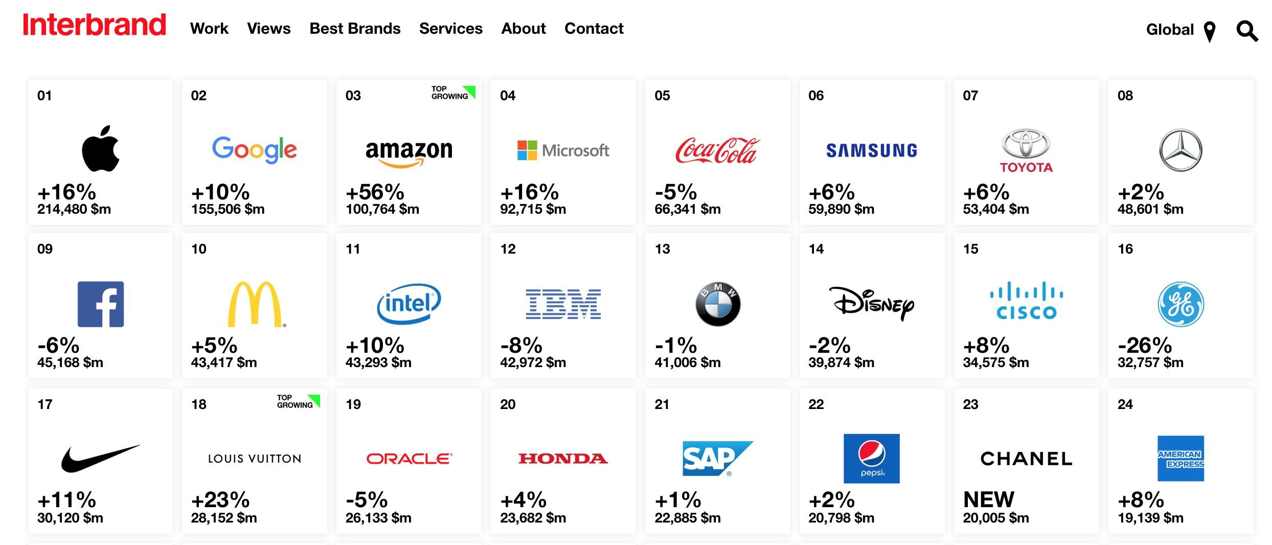
世界最具價值的品牌前二十名
具創意的科技公司：50%

Slide 4
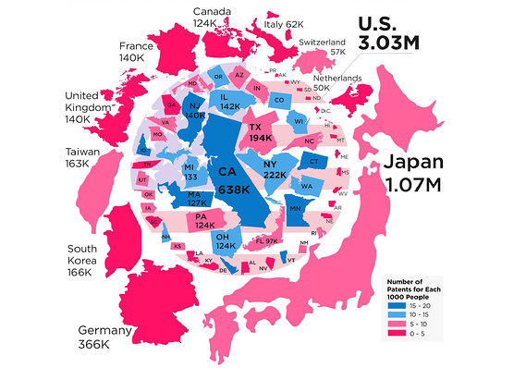
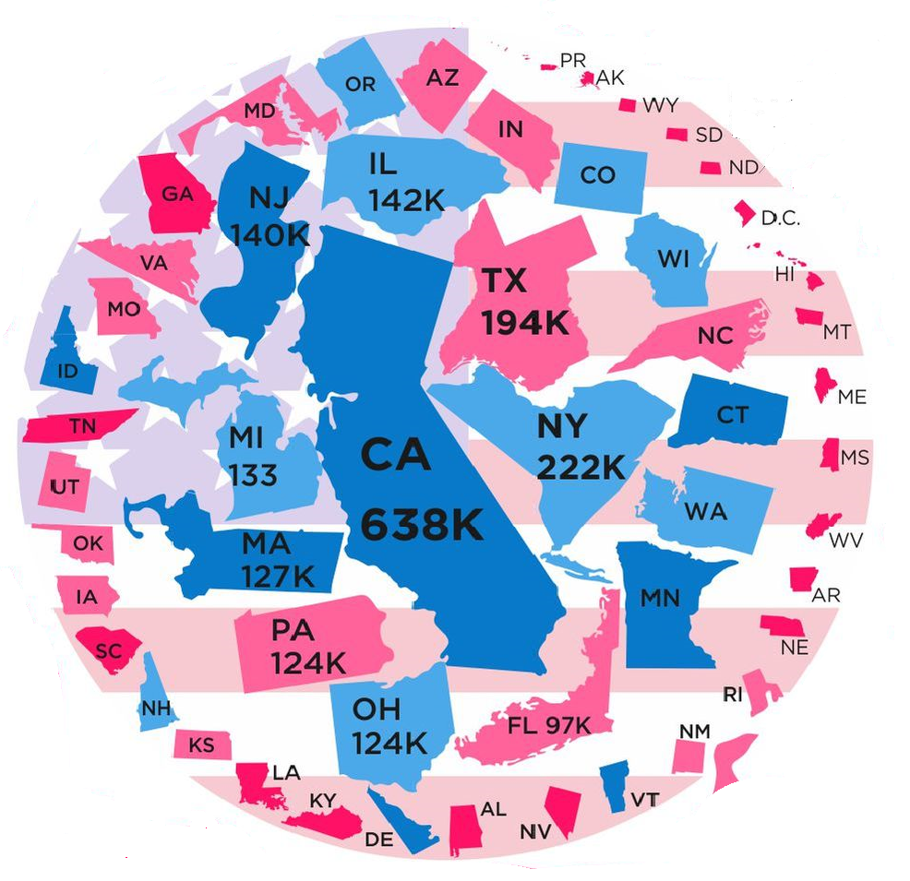

Slide 5
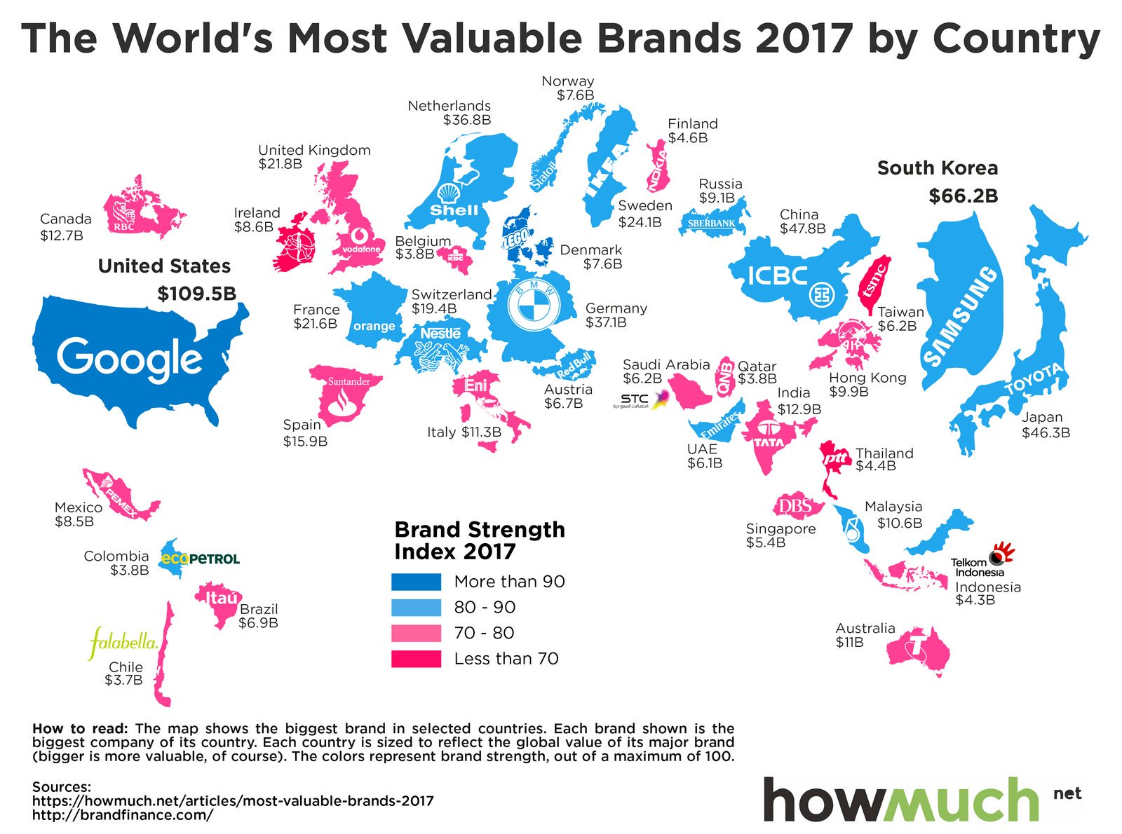

Slide 6
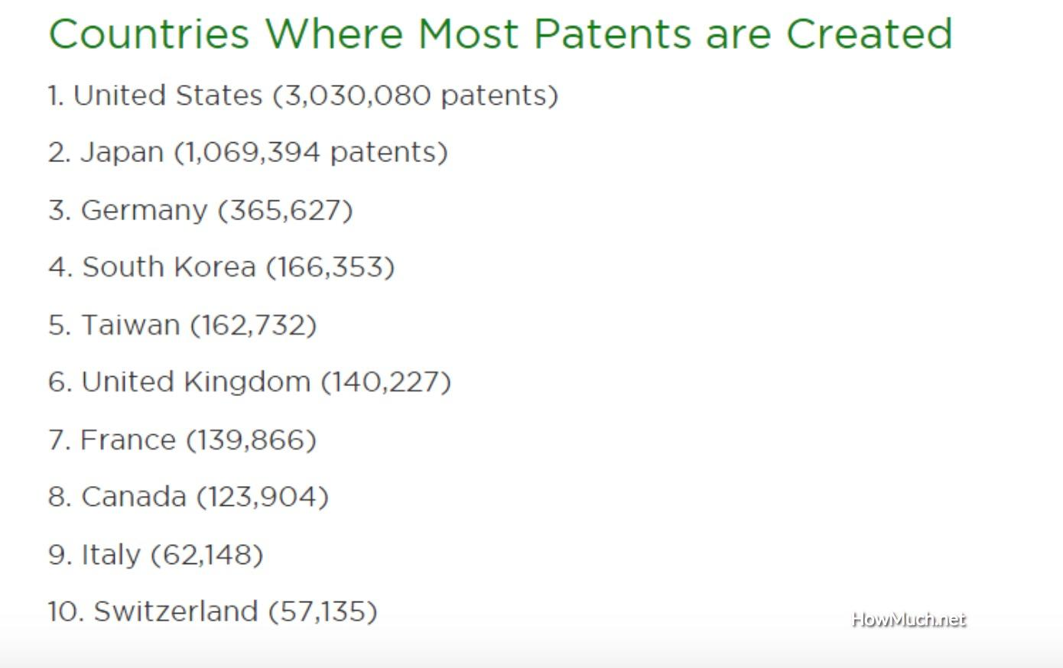

Slide 7
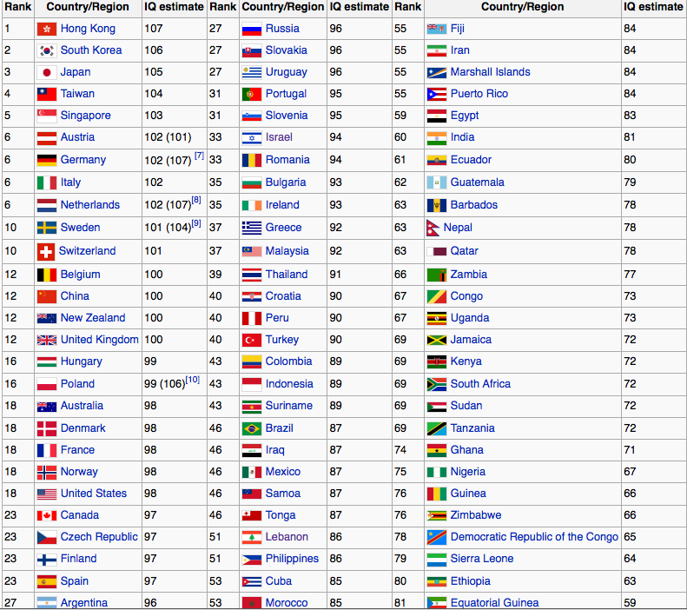
世界IQ前二十名國家（地區）

Slide 8
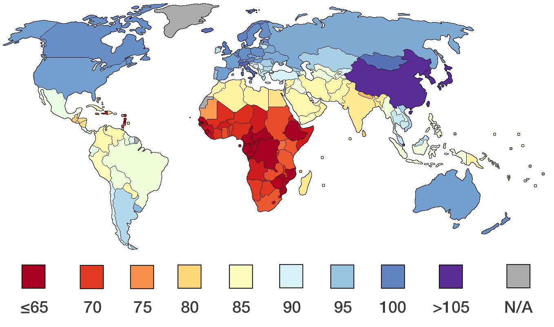
世界各國家人民IQ分數分布地圖

Slide 9
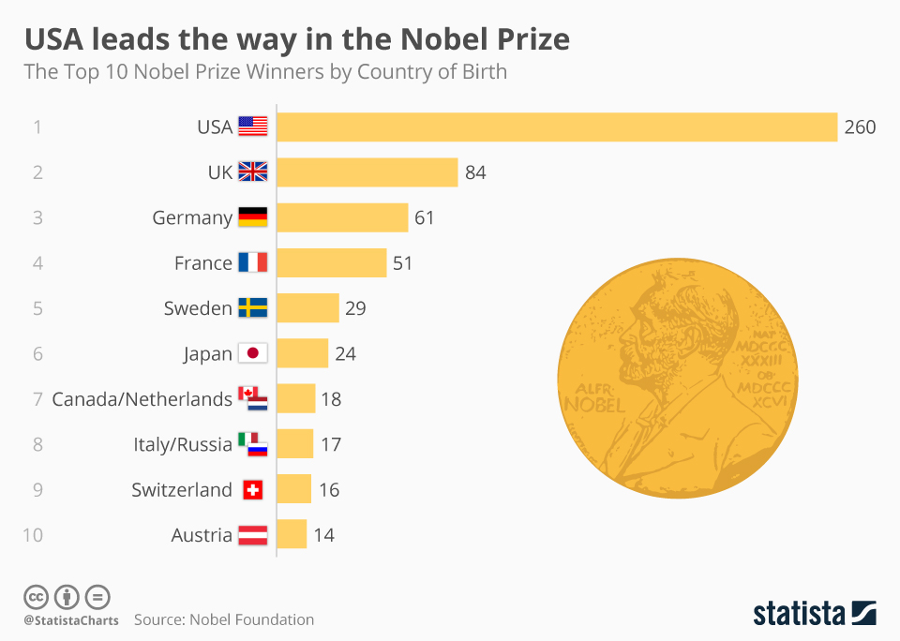

Slide 10
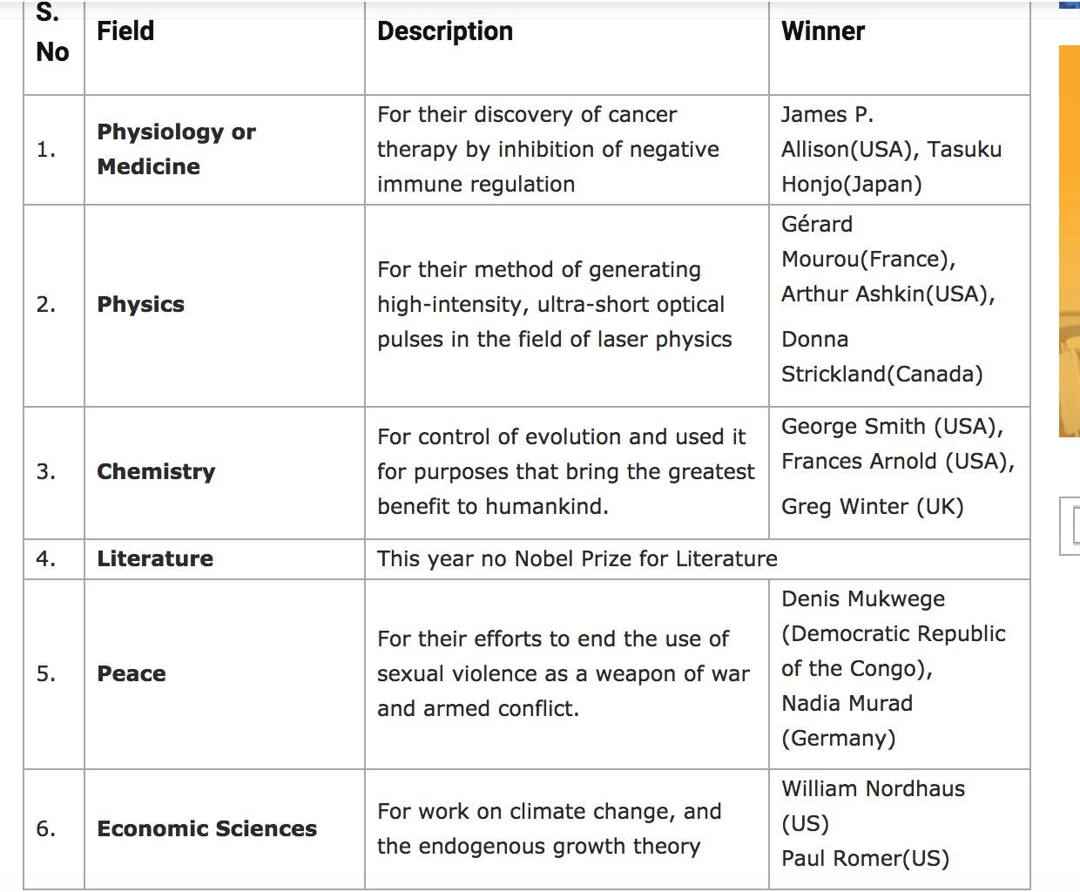
2018年六項諾貝爾獎得獎名單
US 50%

Slide 11
亞馬遜的創意服務
1.2018年1月在西雅圖開幕的Amazon Go正式進軍無人商店。
2.全店運用電腦視覺、感測器融合及深度學習等技術創造了一個無人的實體購物環境
3.消費者只要攜帶有安裝Amazon Go行動程式的手機，秀出Amazon Go行動程式的條碼就能進入商店
4.選取商品之後，不必排隊結帳即可逕自離開，之後Amazon會透過帳號向消費者收費。

Slide 12
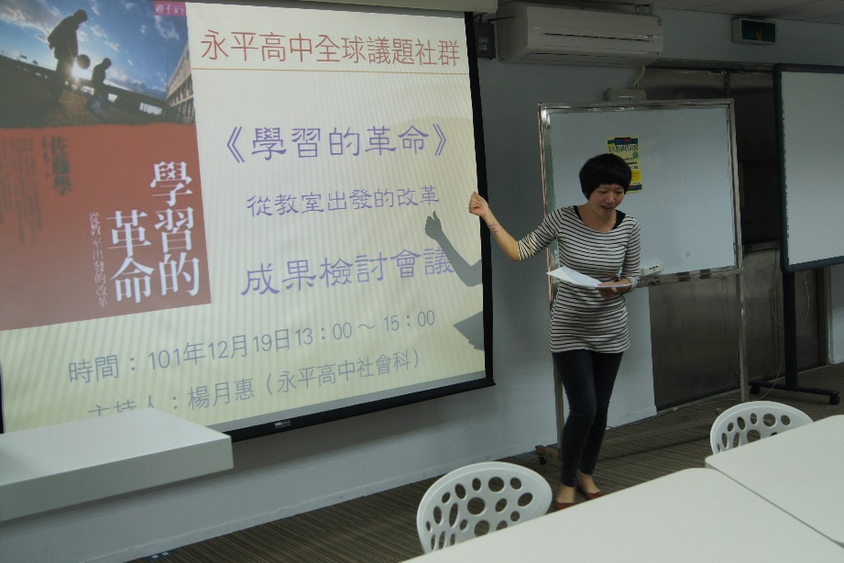
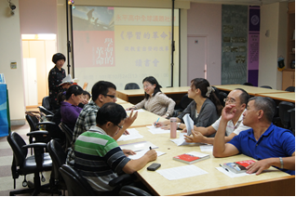
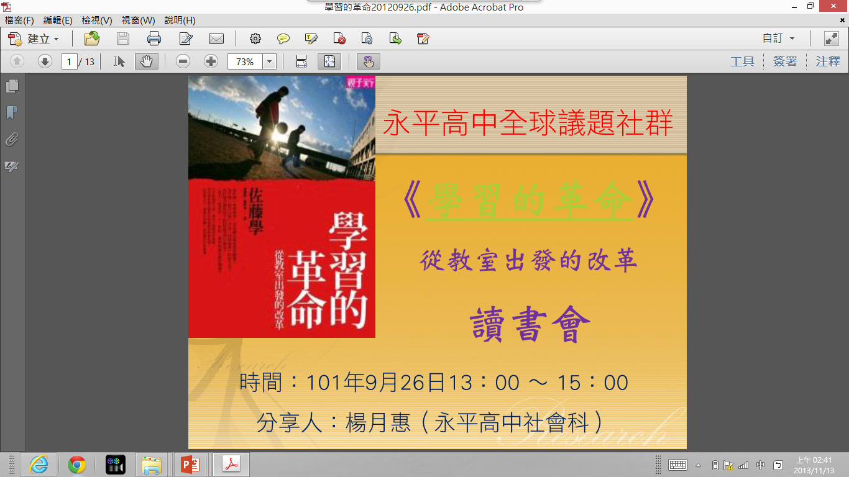
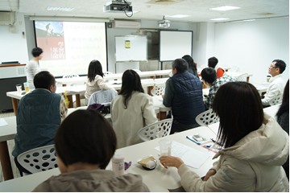
傳統PLC同科組合

Slide 13
















專業學習社群的概念
支持性與分享性的領導
分享共享
支持同儕
願景與目標的共享
支持性的
同儕關係
核心概念
學生學習
願景形塑
學習支援
支持專業學習的結構與條件
外部支援
專業提升

Slide 14
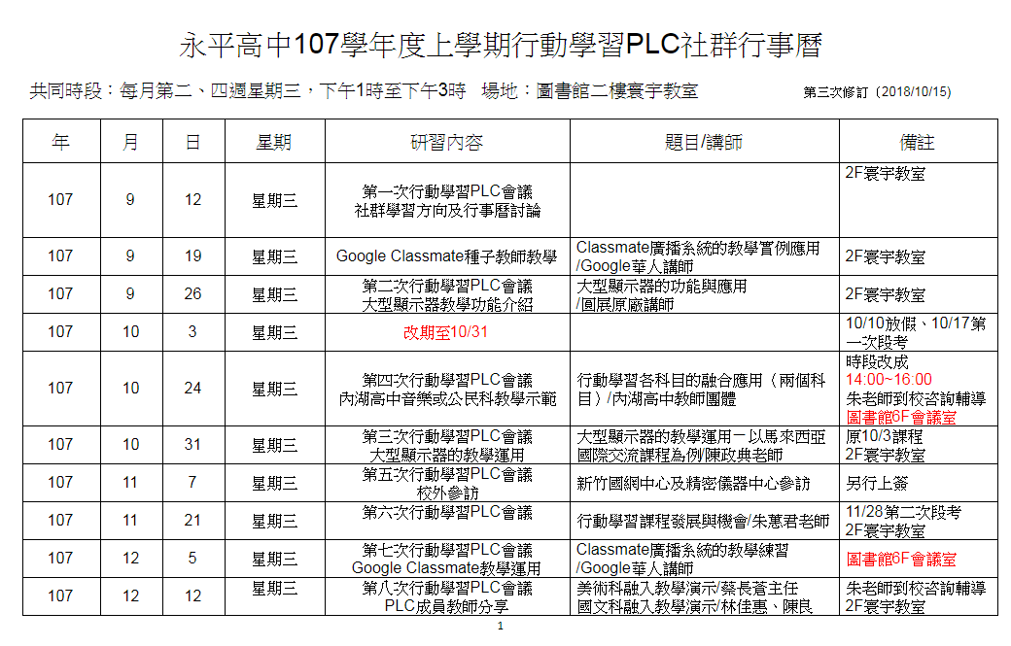

Slide 15
PLC活動的主要項目
一、技術教學
二、演講
三、教學演示
四、參訪
五、成果分享

Slide 16
2014-2018年間參訪企業與學校一覽表
日期 | 標竿企業/優質學校 | 參訪重點
2014.10 | 景美女中 | htc flyer各科平板教學
2015.4 | htc公司 | 企業理念、教學與NGO活動
2015.11 | Google 台灣分公司 | Google Apps的綜合應用
2016.3 | 宜蘭縣教網中心及外澳分校 | Chromebook的教學
2016.10 | 高雄美國學校 | 校園美景、網路規劃及行動教學
2017.4 | 新竹實驗中學 | 雙語教學、Google 融入教學
2017.11 | 內湖高中 | 行動教學典範、GSuite支援行政與教學
2018.11 | 國網中心、精密儀器中心參訪 | 高速電腦教學運用、科技運用

Slide 17
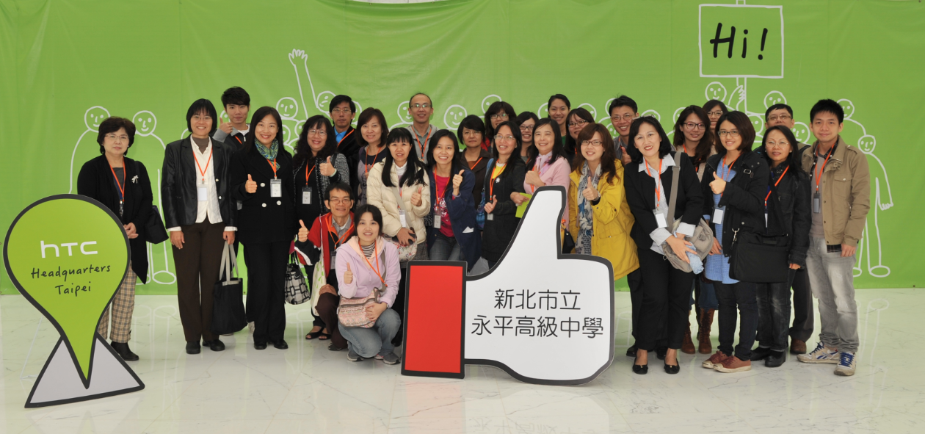
2014年至htc公司參訪

Slide 18
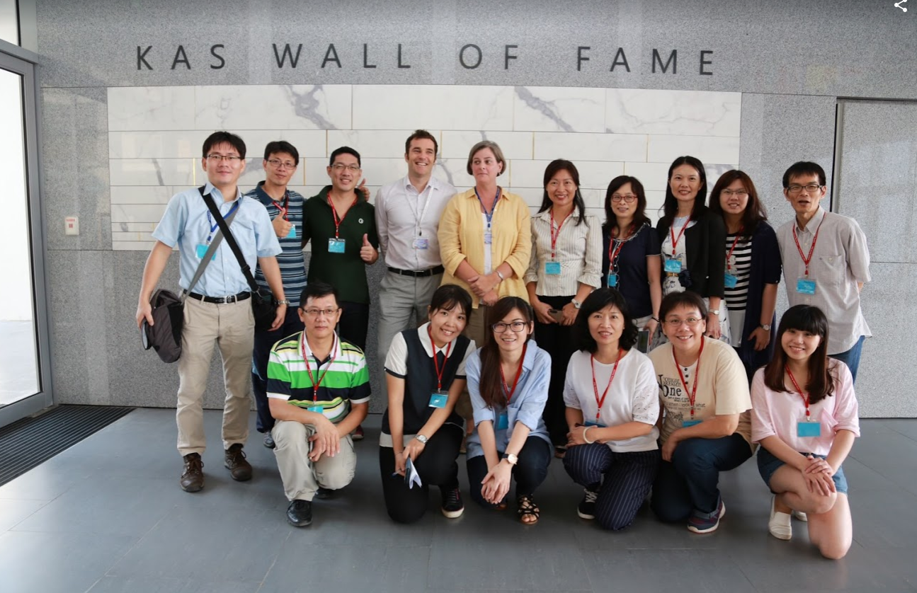
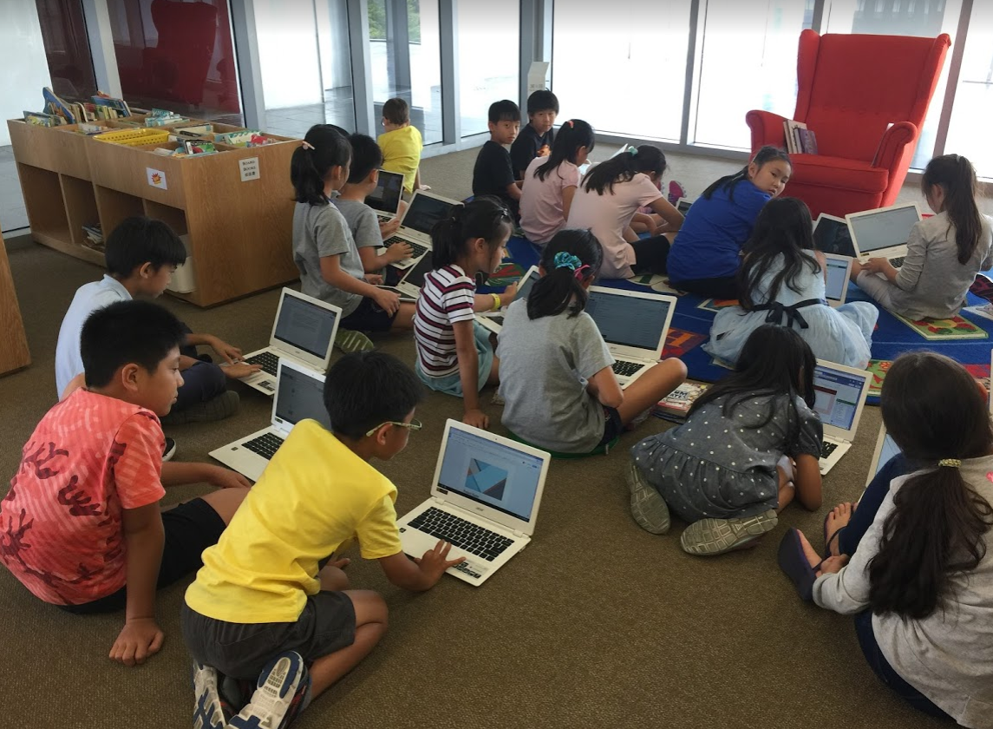
2016年10月參訪高雄美國學校

Slide 19
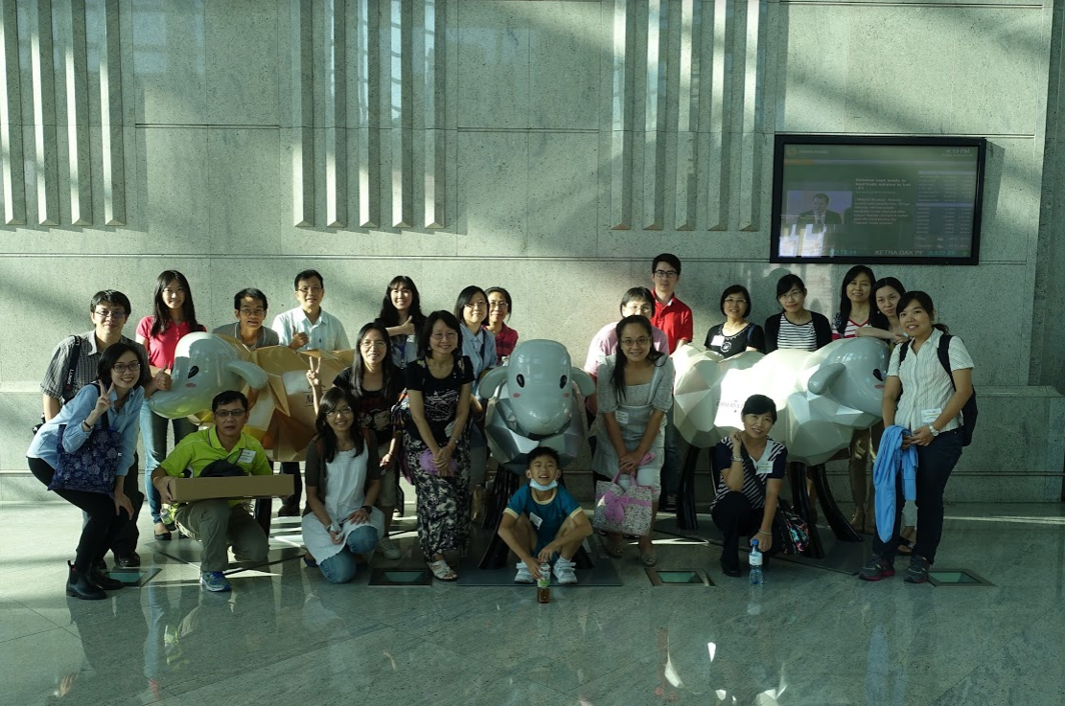
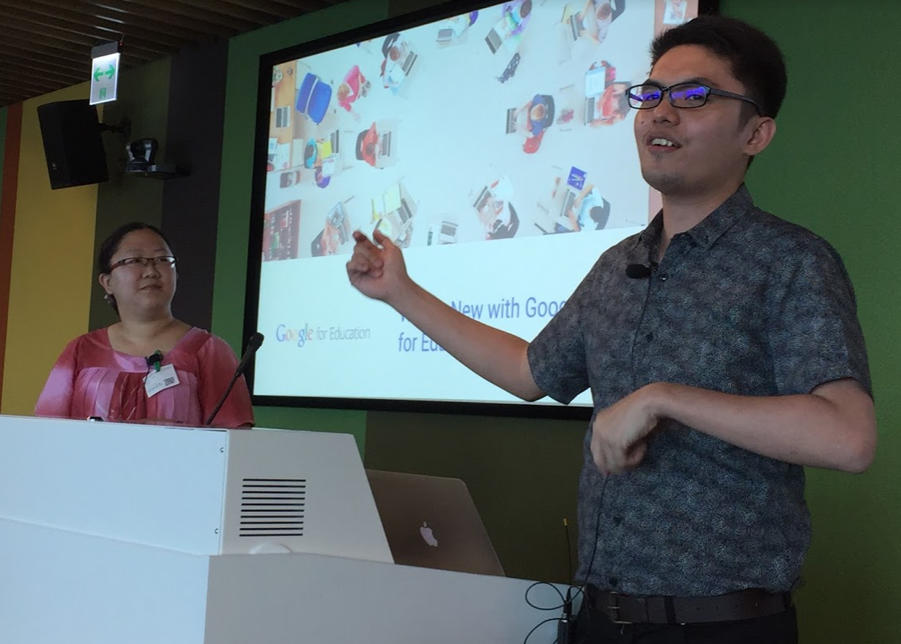
Google 台灣分公司參訪

Slide 20
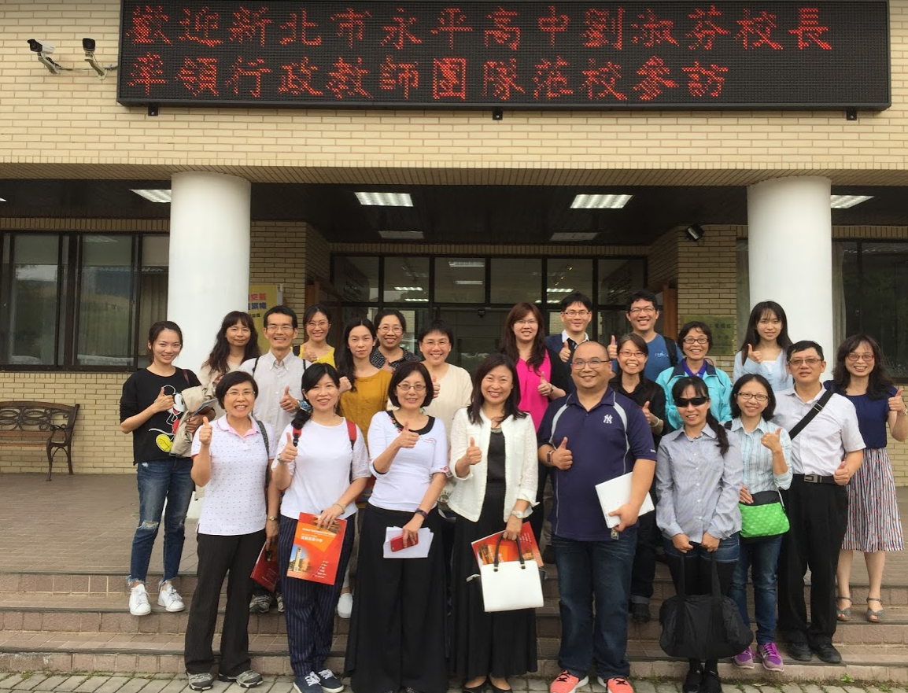
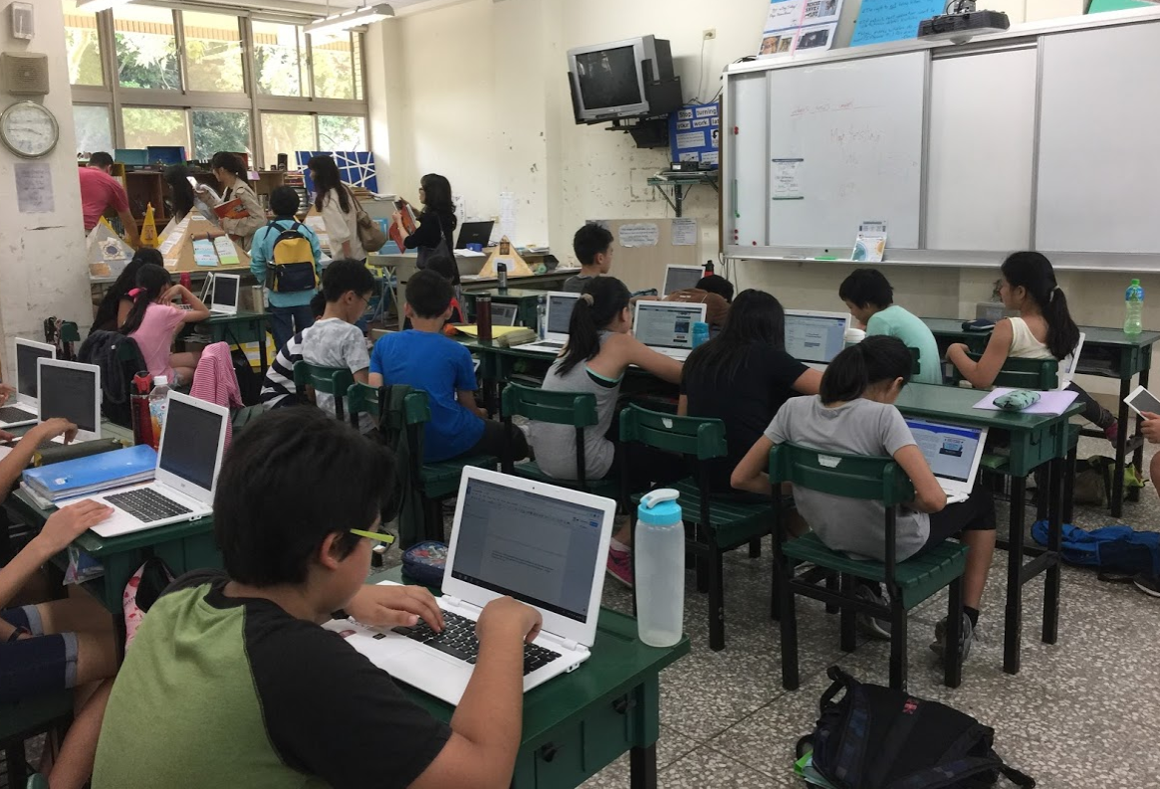
2017年4月新竹實中參訪

Slide 21

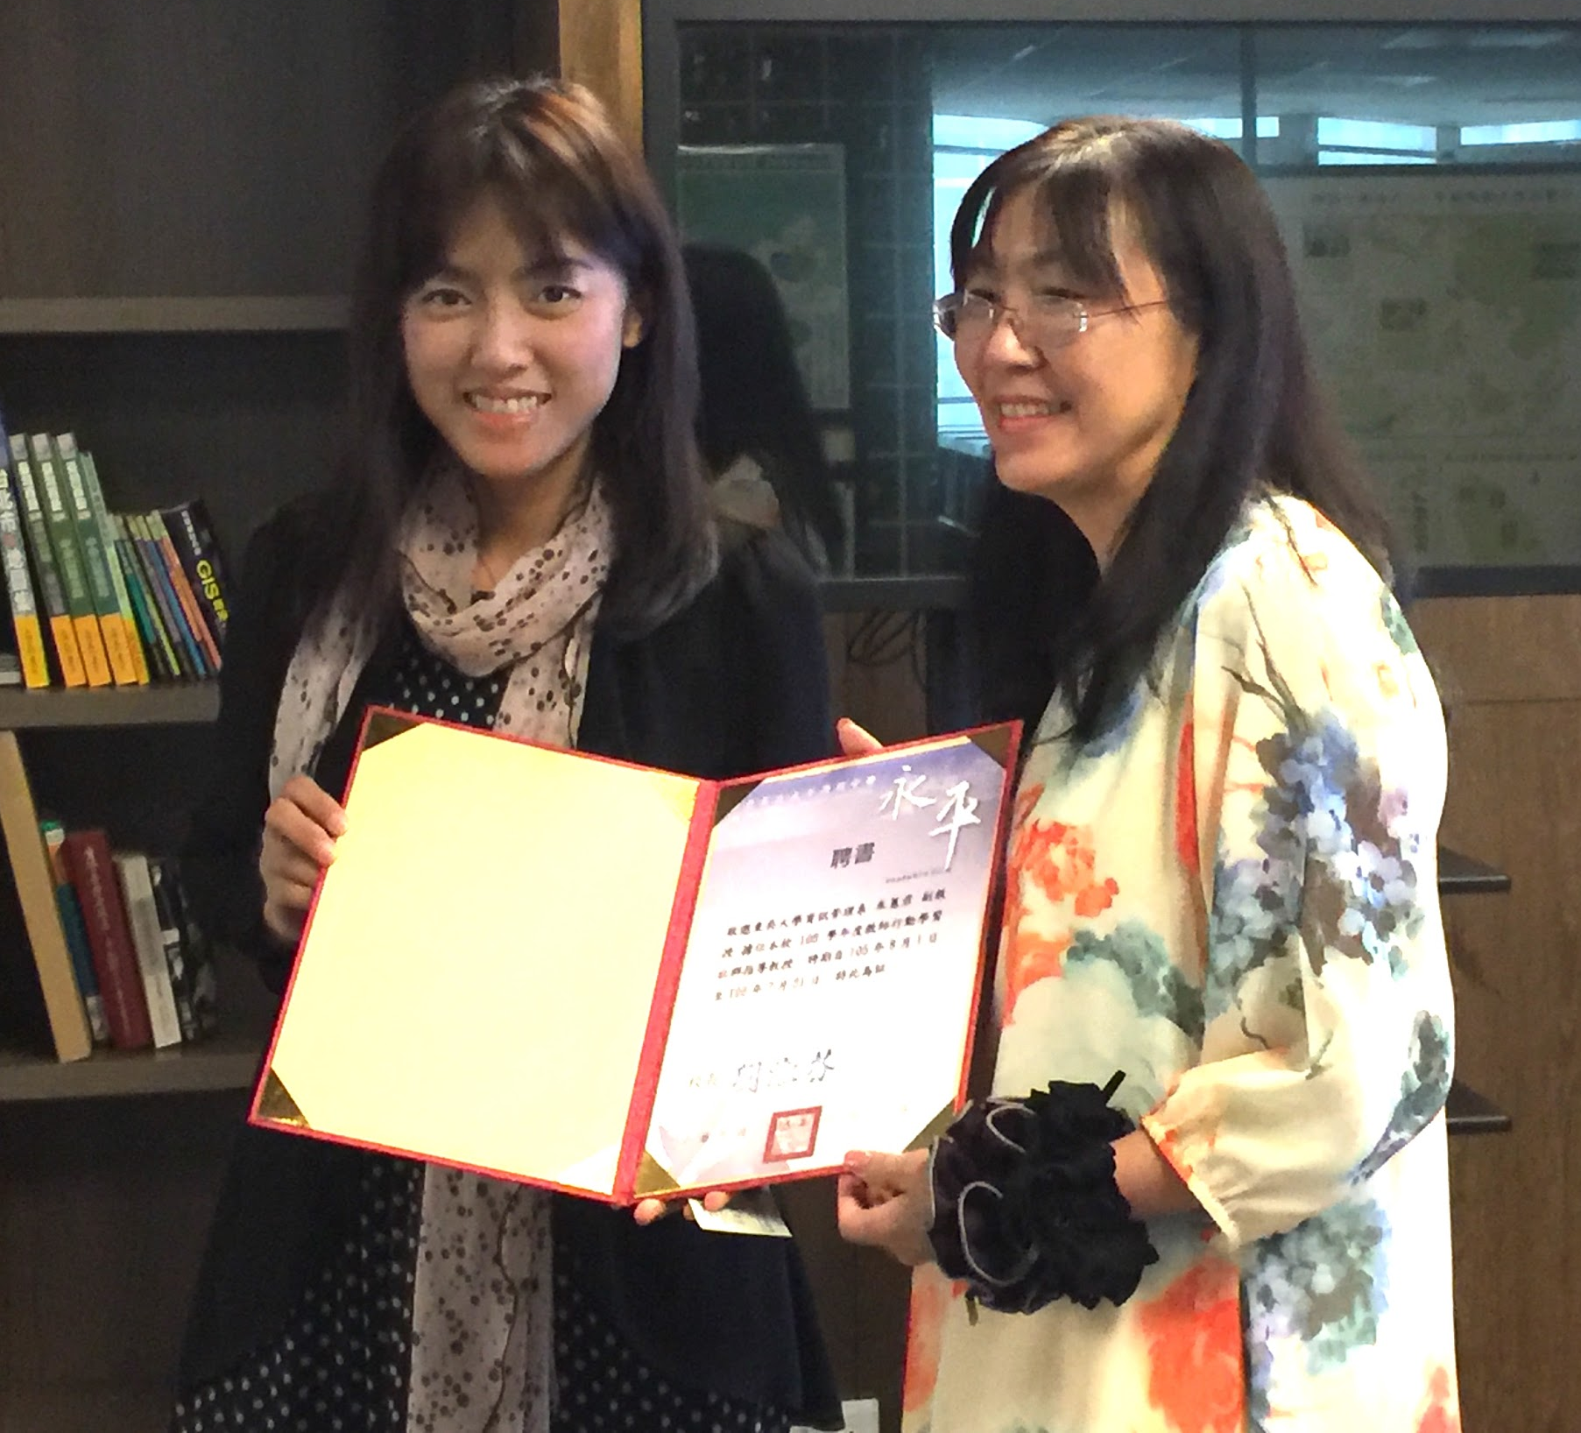
外部資源的導入-聘請指導教授

Slide 22
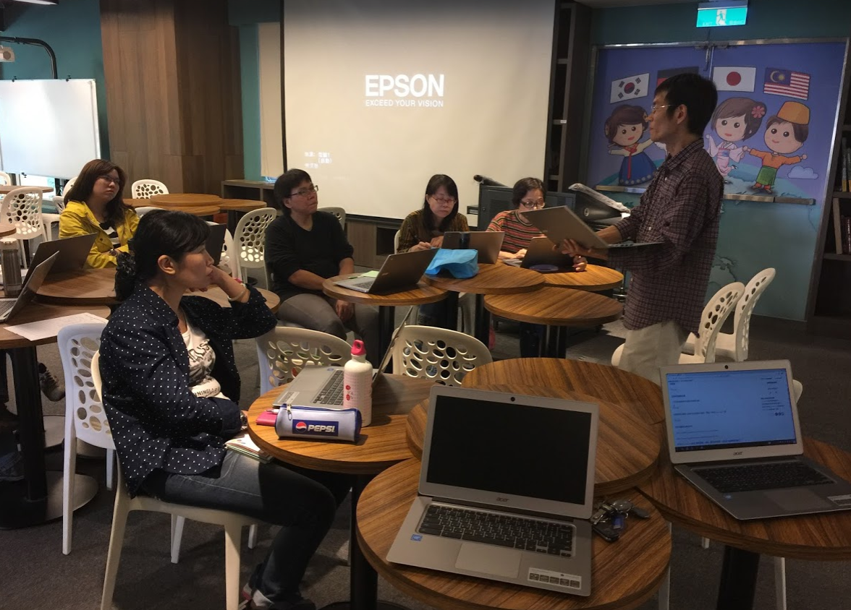
行動學習PLC-教師技術分享

Slide 23
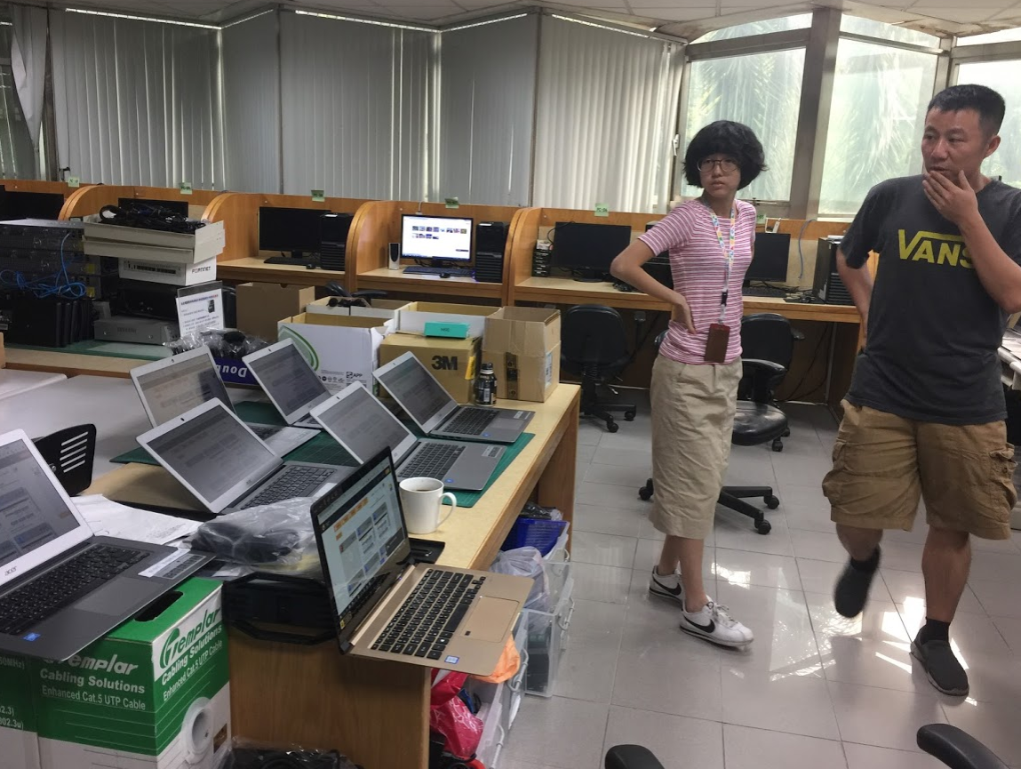
外部資源的導入-華人Google 講師中心

Slide 24
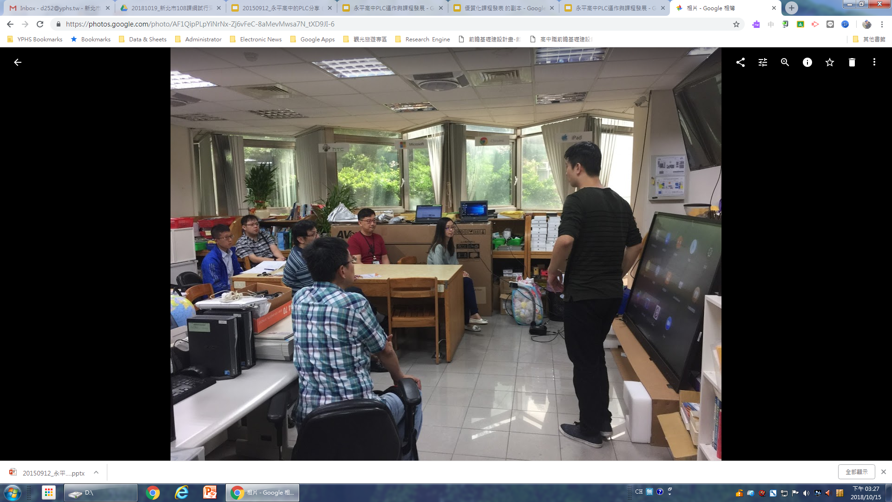
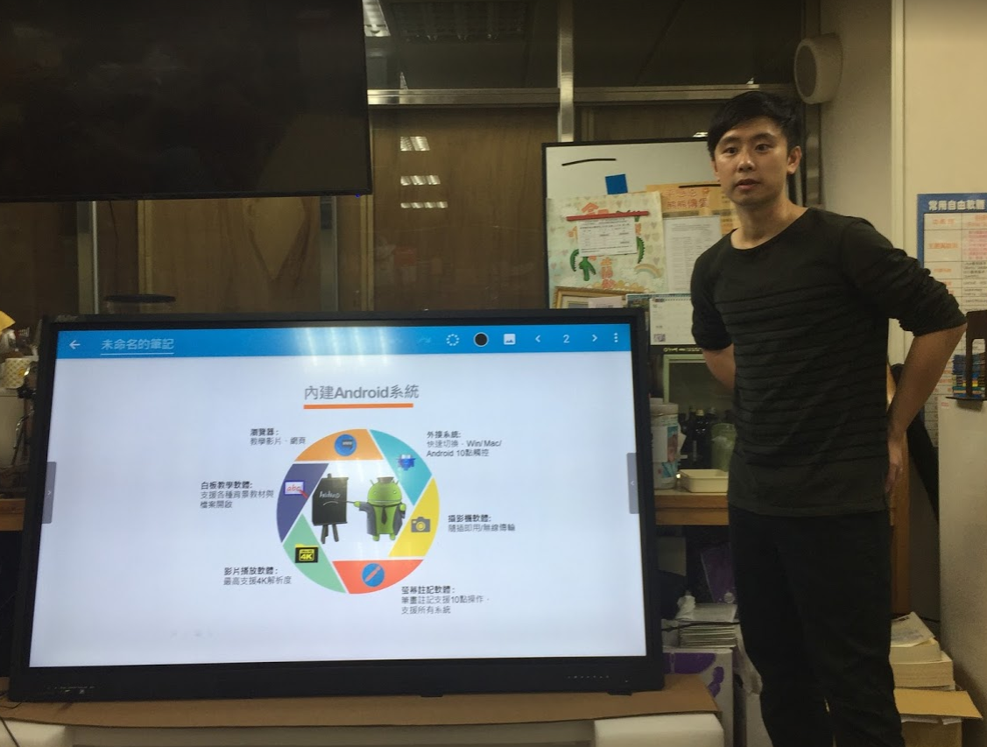
外部資源的導入-Aver大型顯示器測試

Slide 25
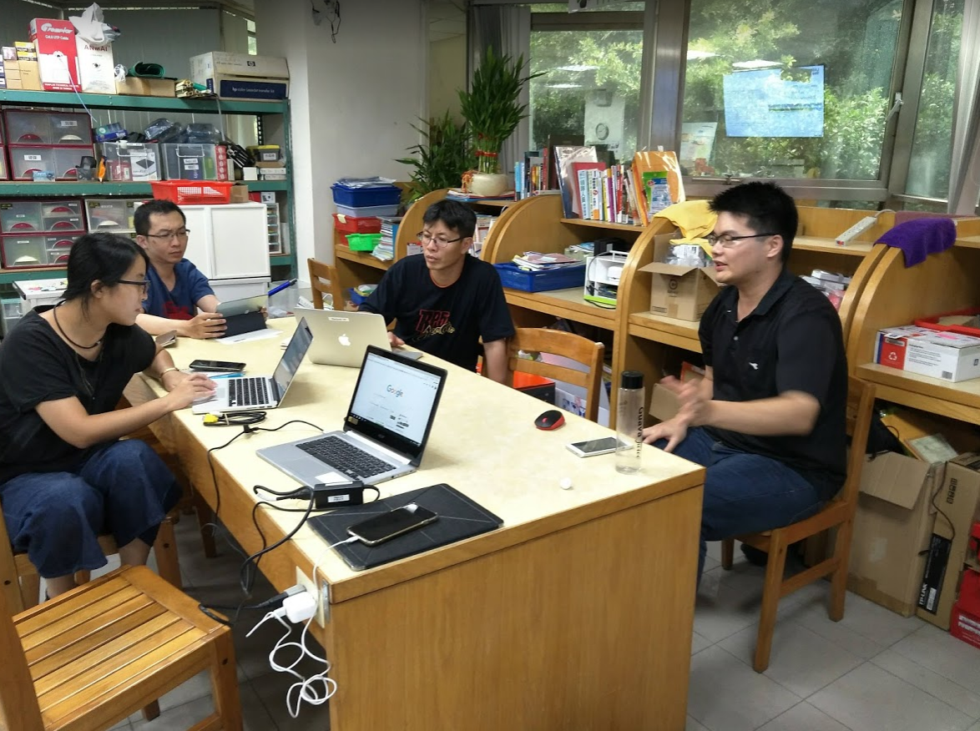
外部資源的導入-網路防火牆研習

Slide 26
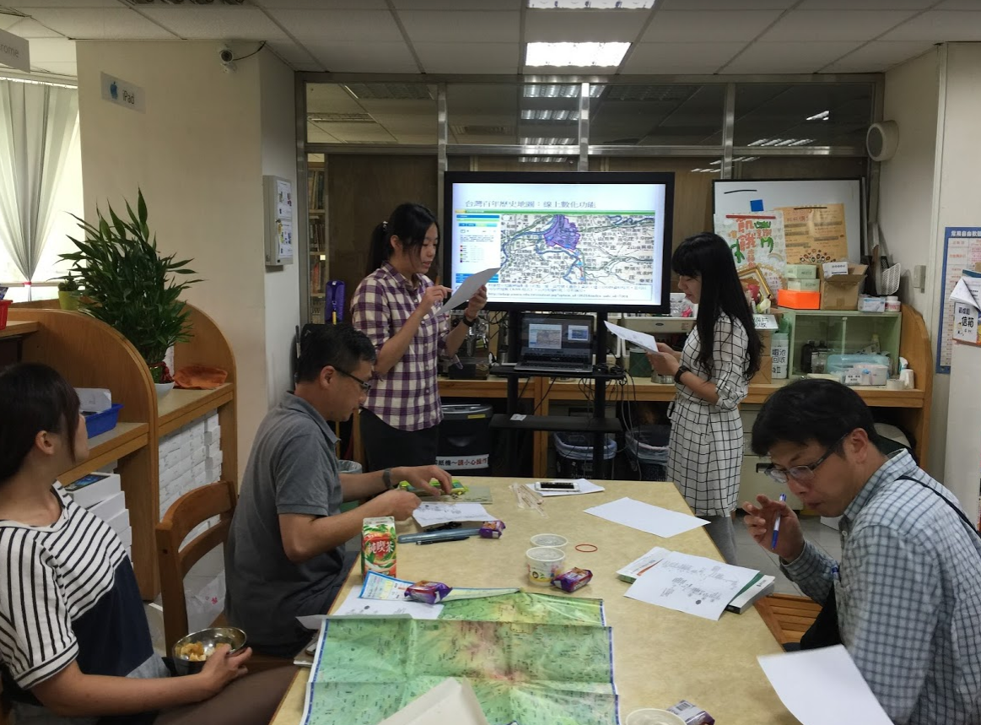
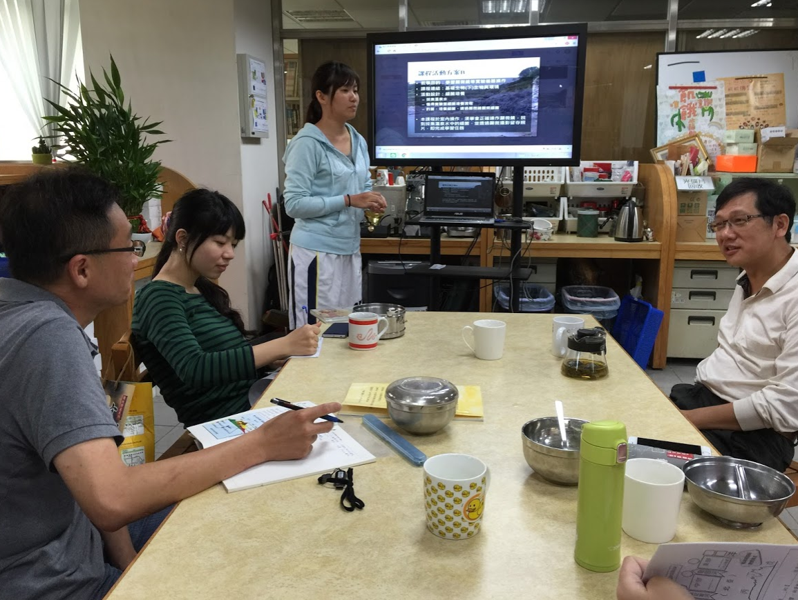
自導式學習課程PLC（龍鳳谷）

Slide 27
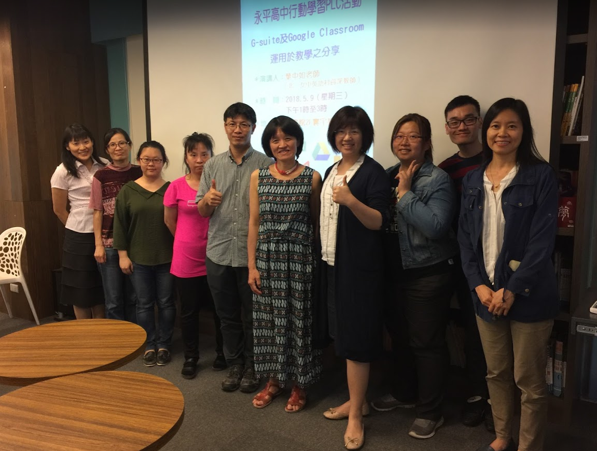
GSuite導入-北一女葉中如老師

Slide 28
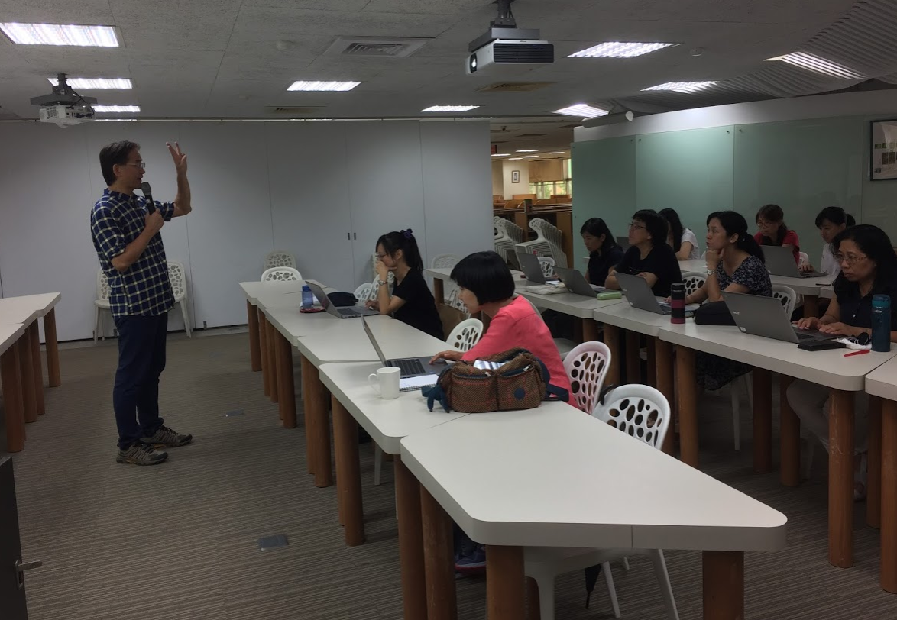
GSuite導入-鄭博仁老師

Slide 29
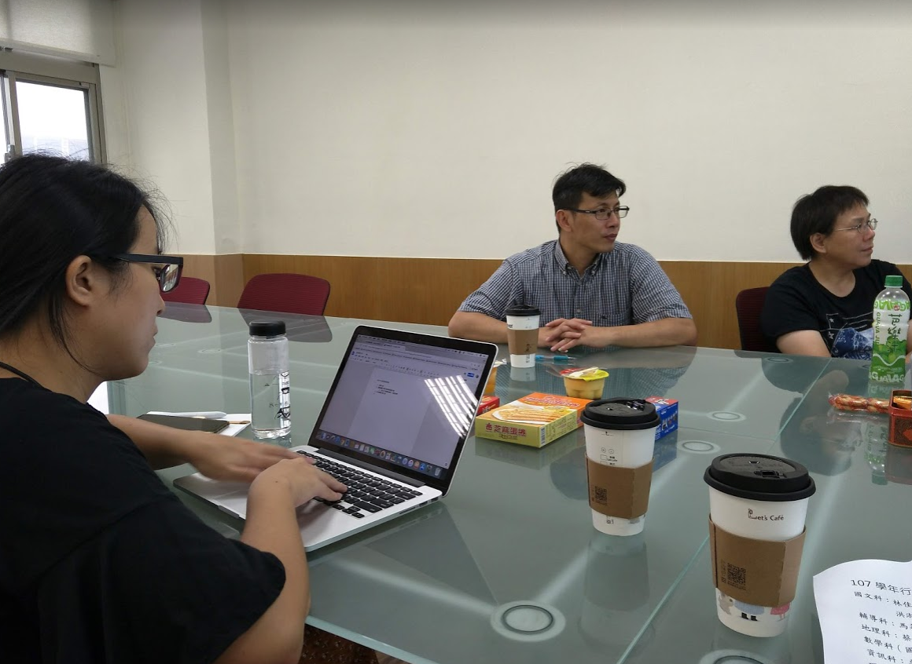
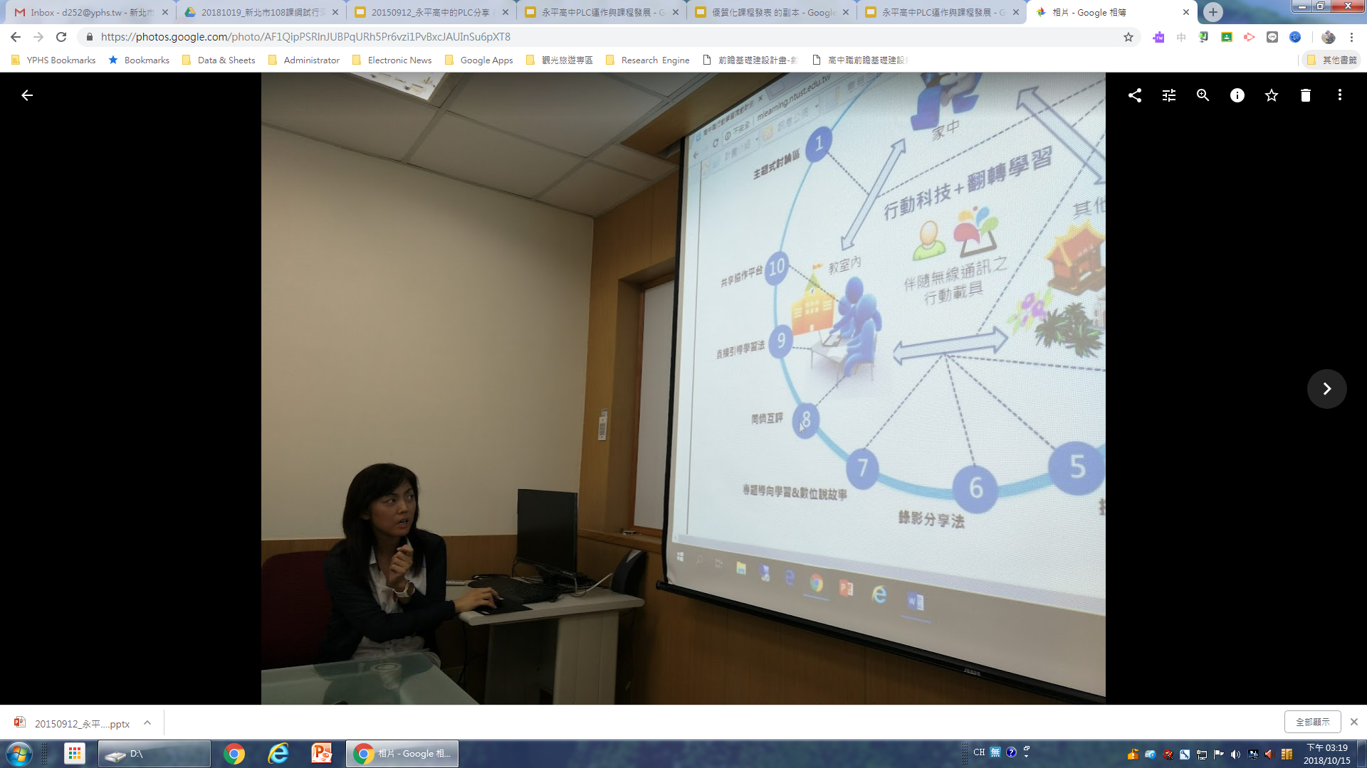
PLC會前前會-拜訪指導教授

Slide 30
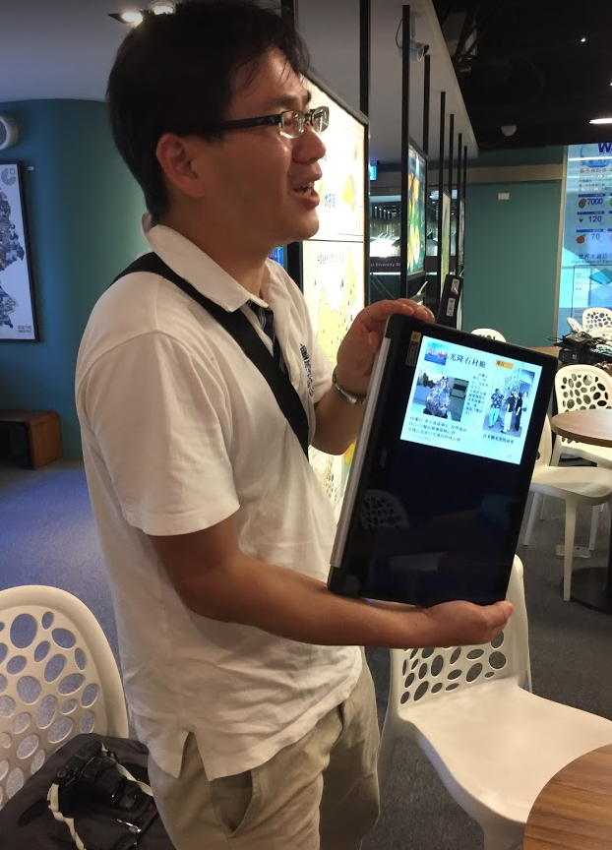
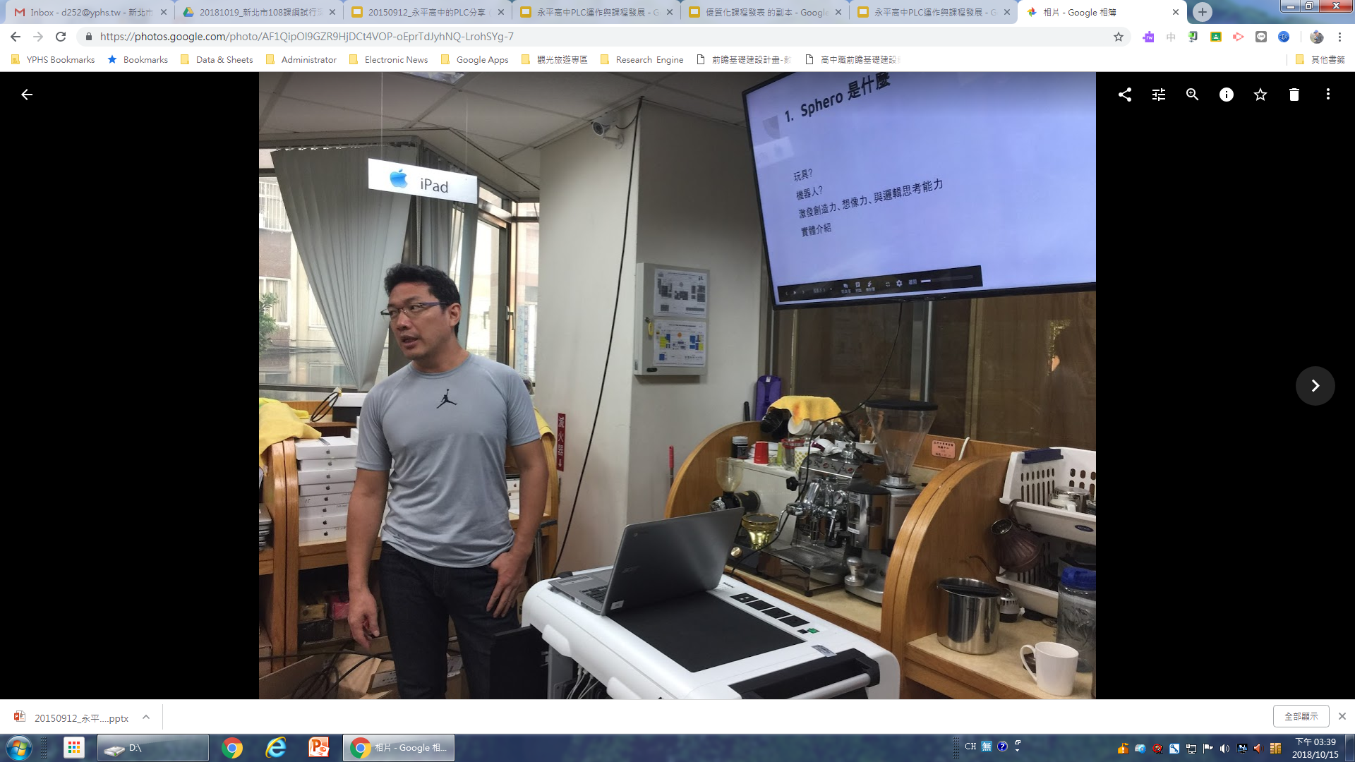
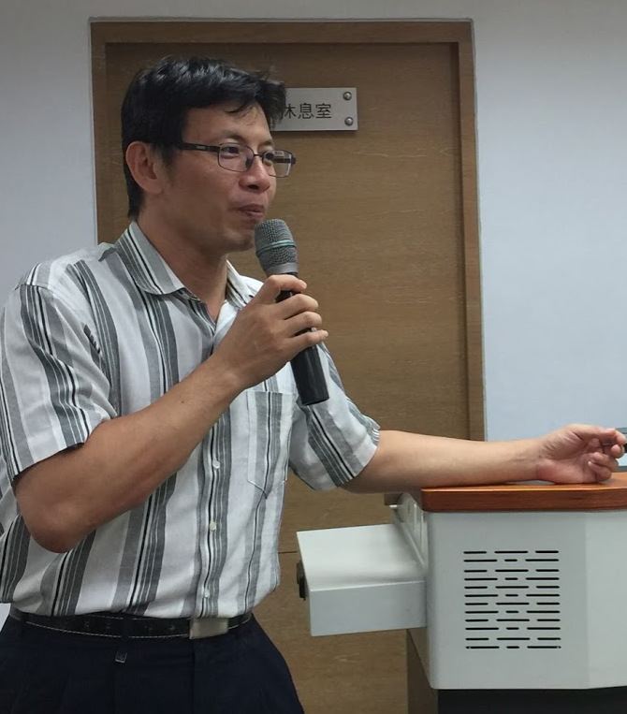
行動學習教師群（一）

Slide 31
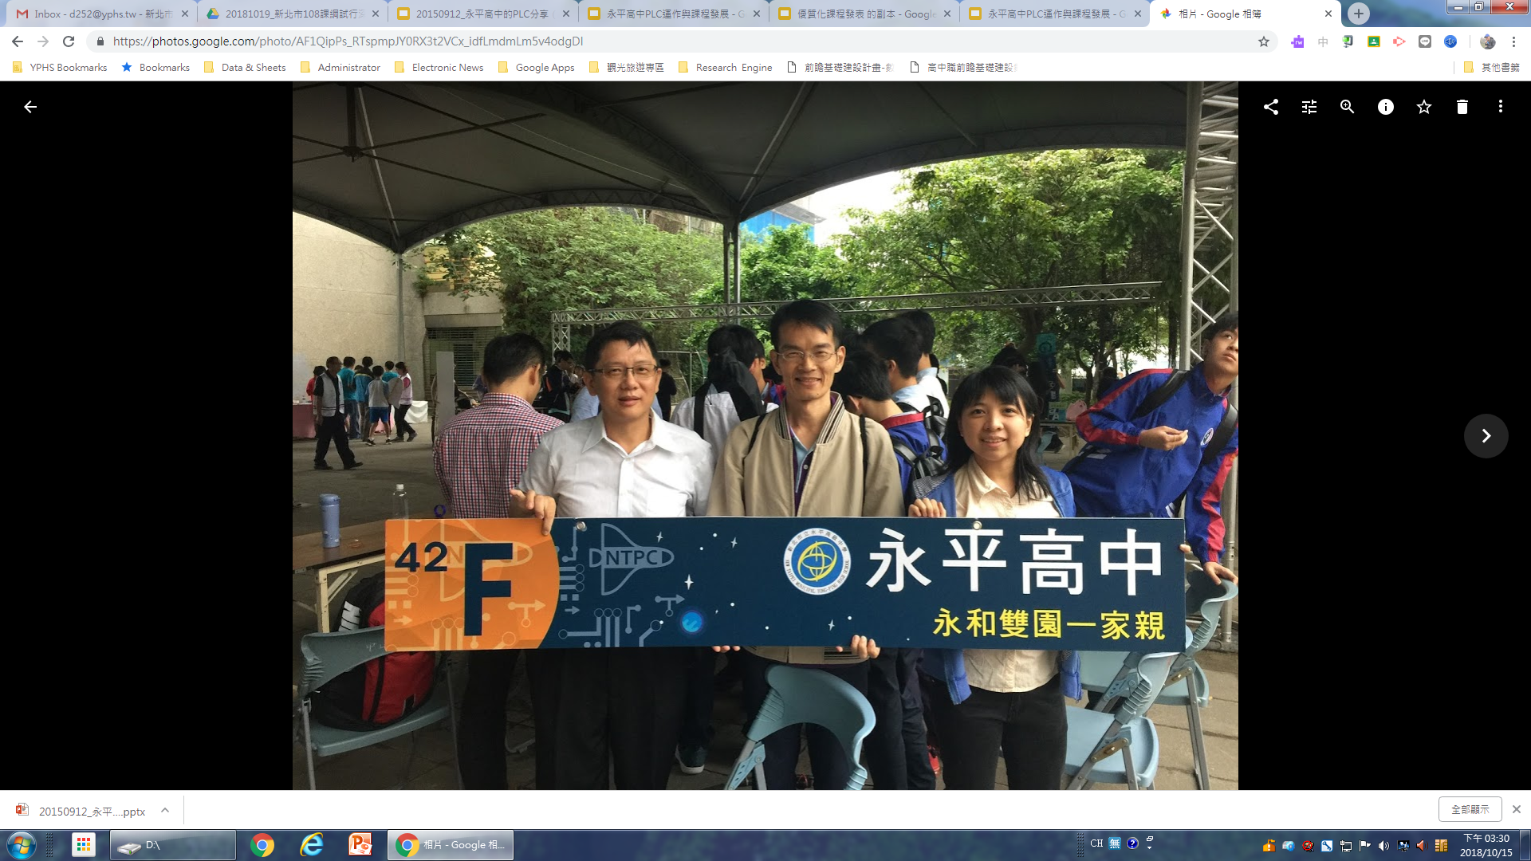
行動學習教師群（二）

Slide 32


Slide 33
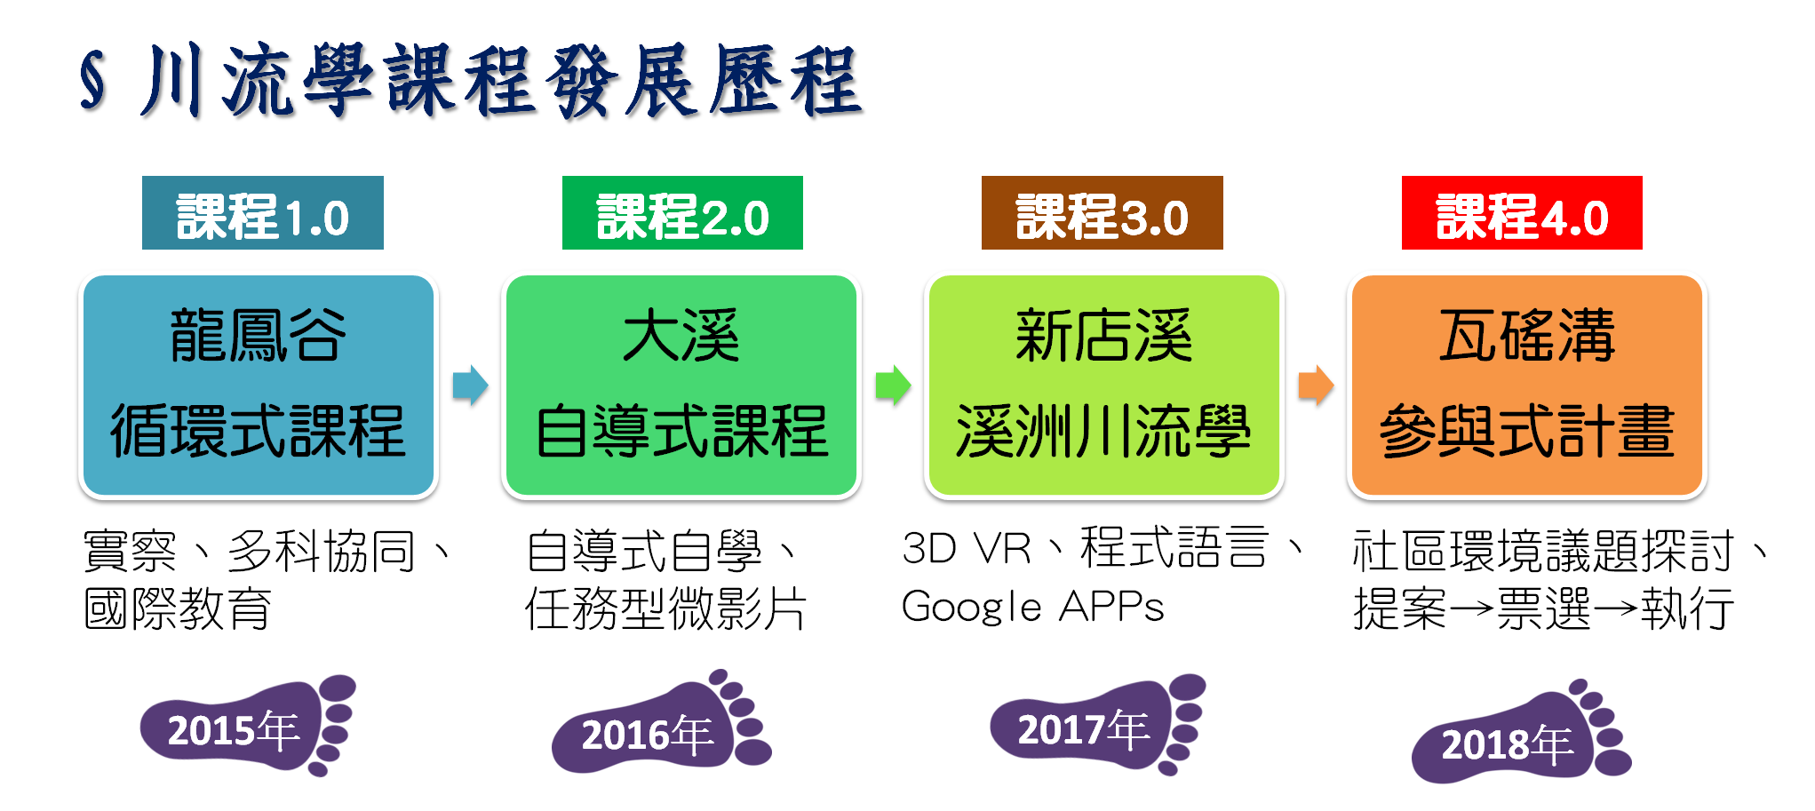
Co-worker
協作
Share
共享

Slide 34


Slide 35
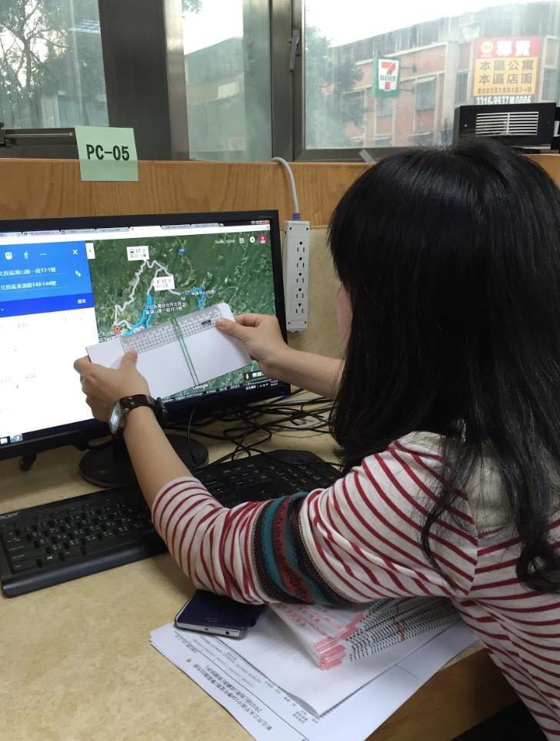
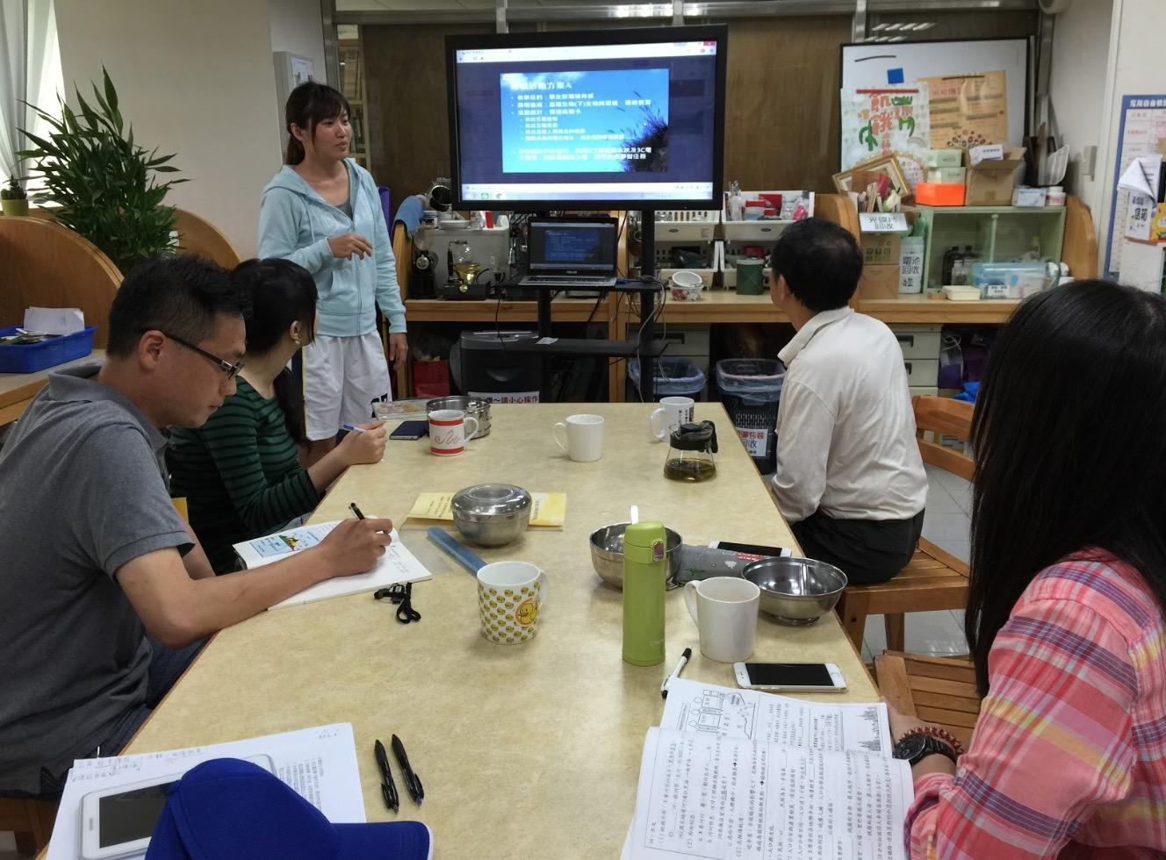
龍鳳谷課程
跨領域課程討論

Slide 36
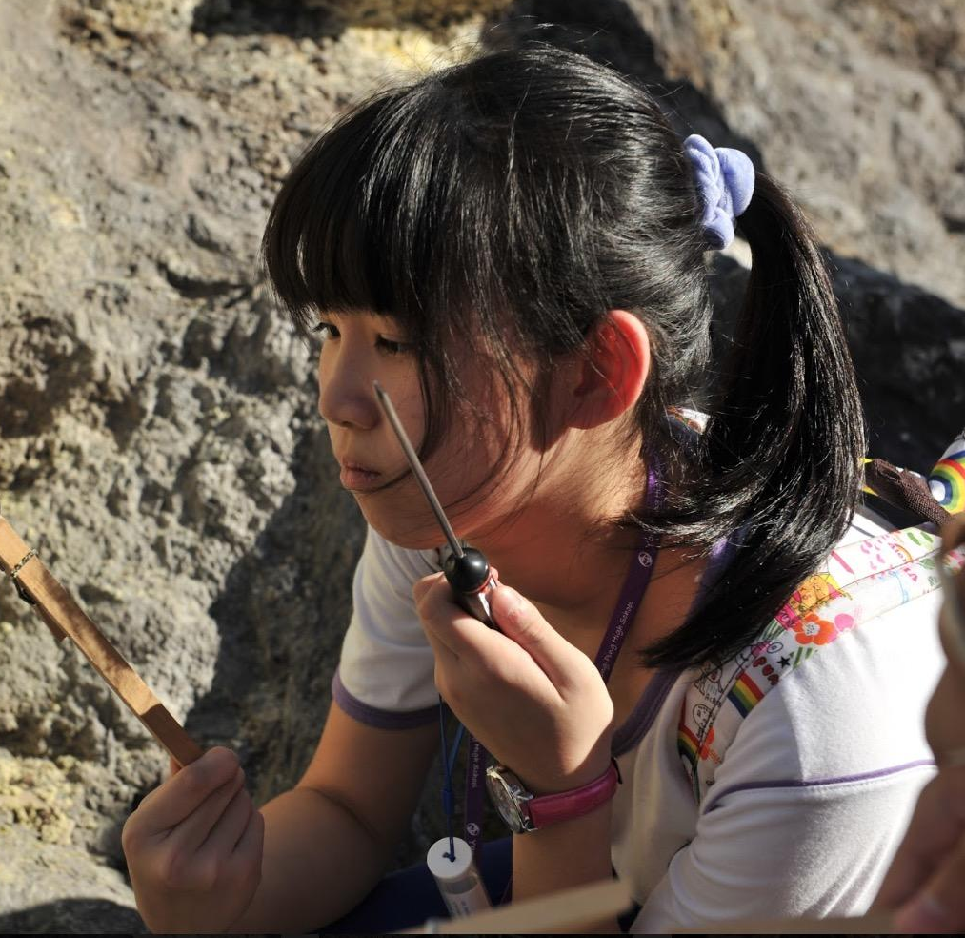
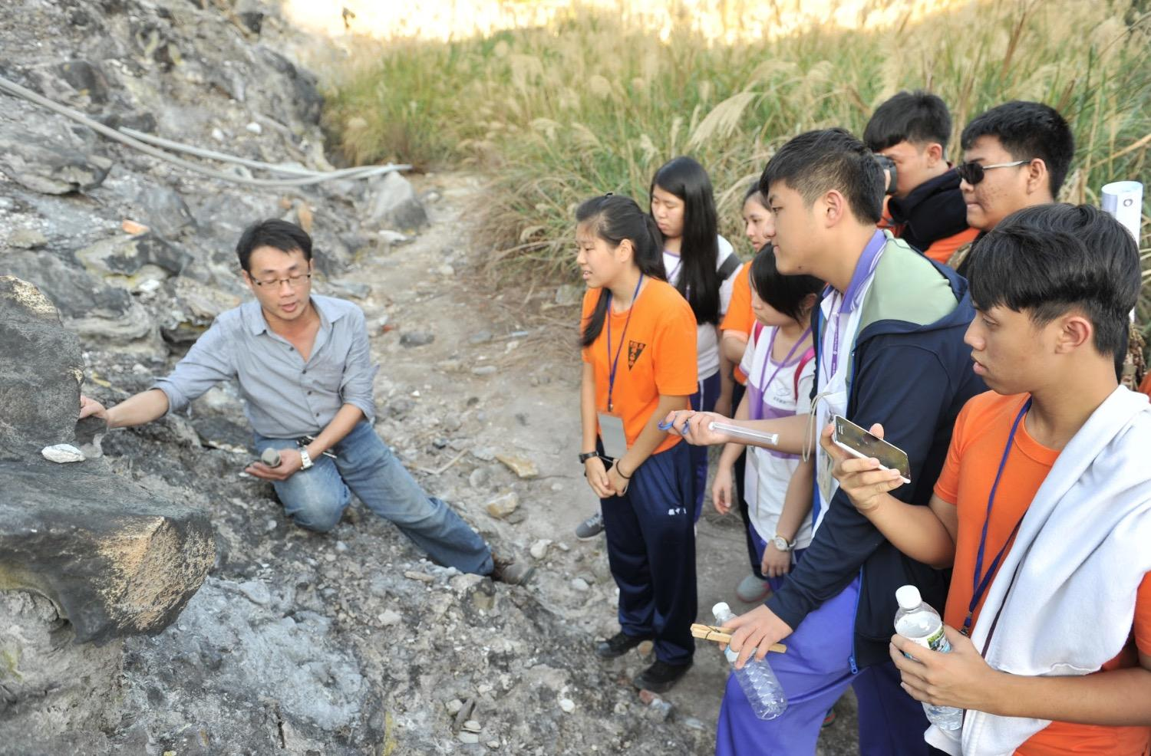
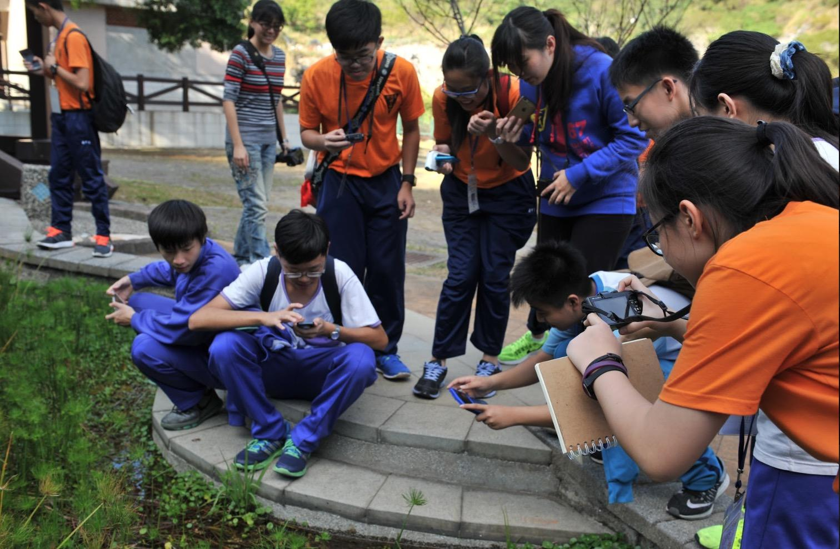
龍鳳谷循環式的導覽課程

Slide 37


Slide 38
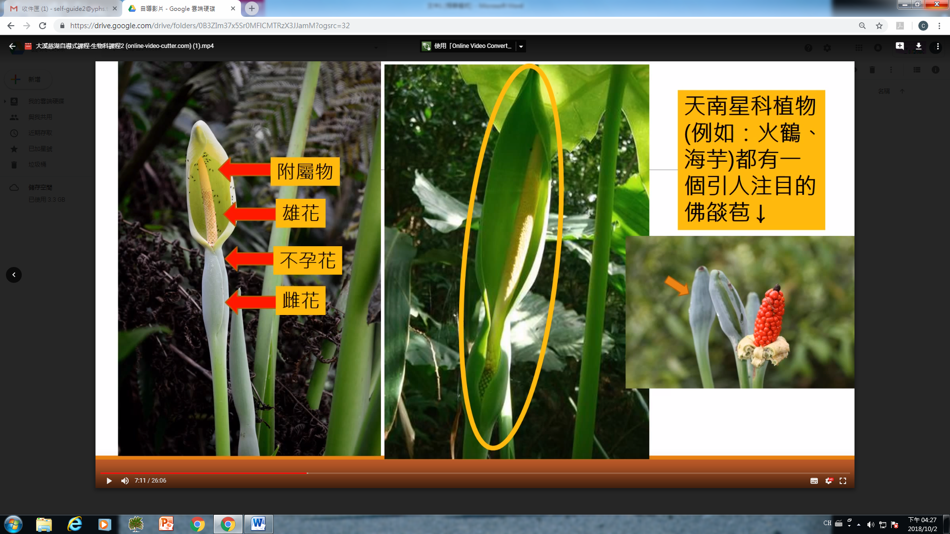
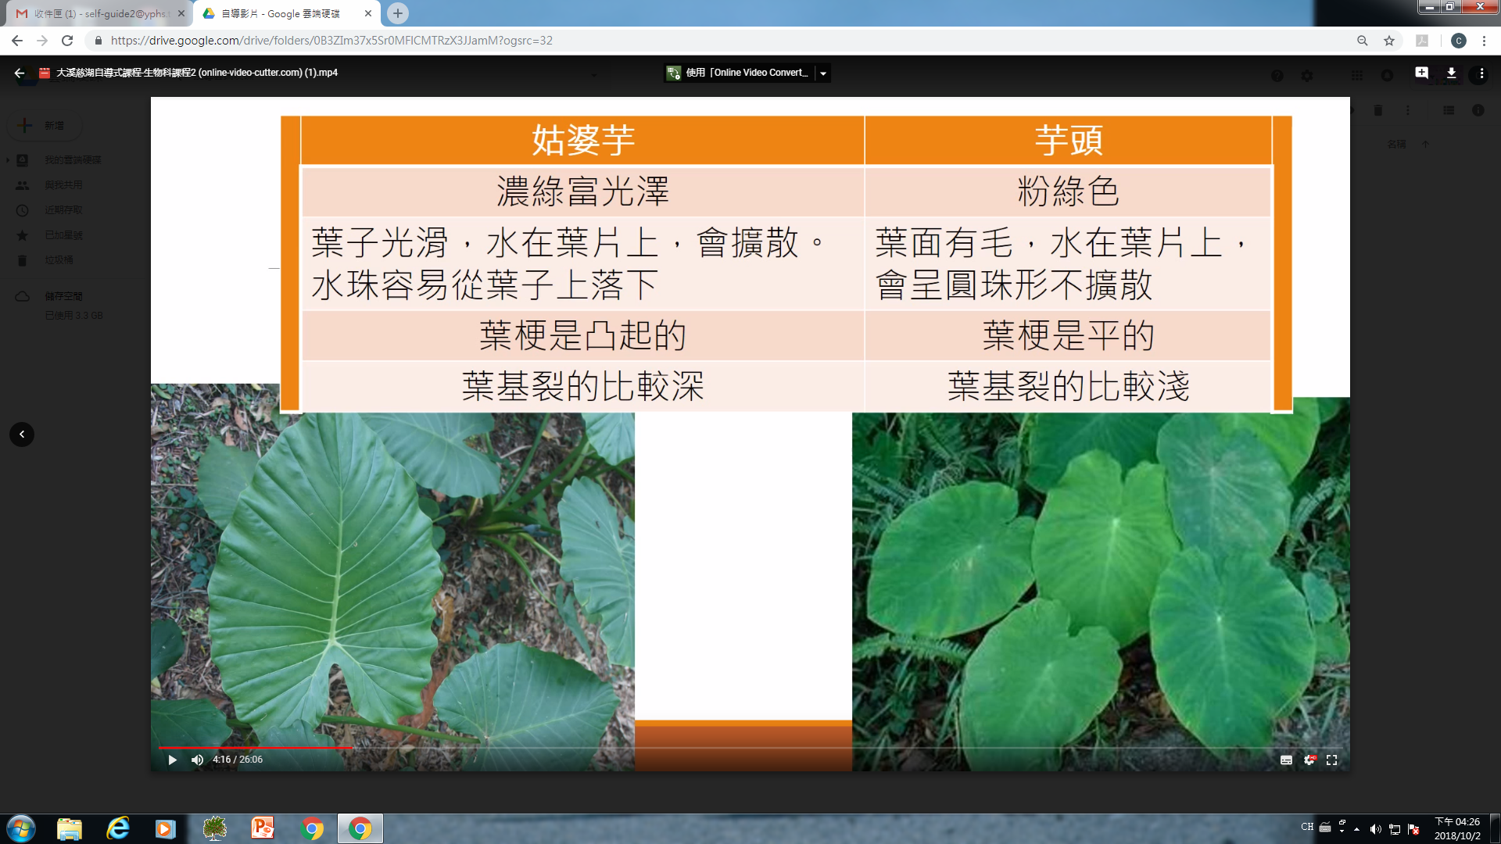
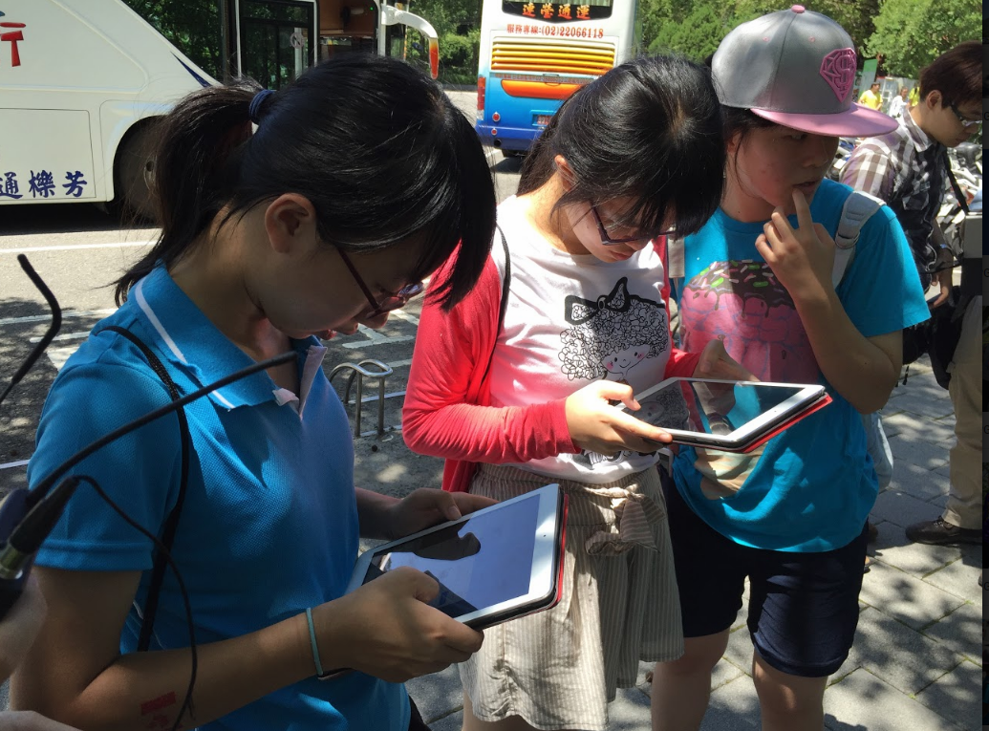
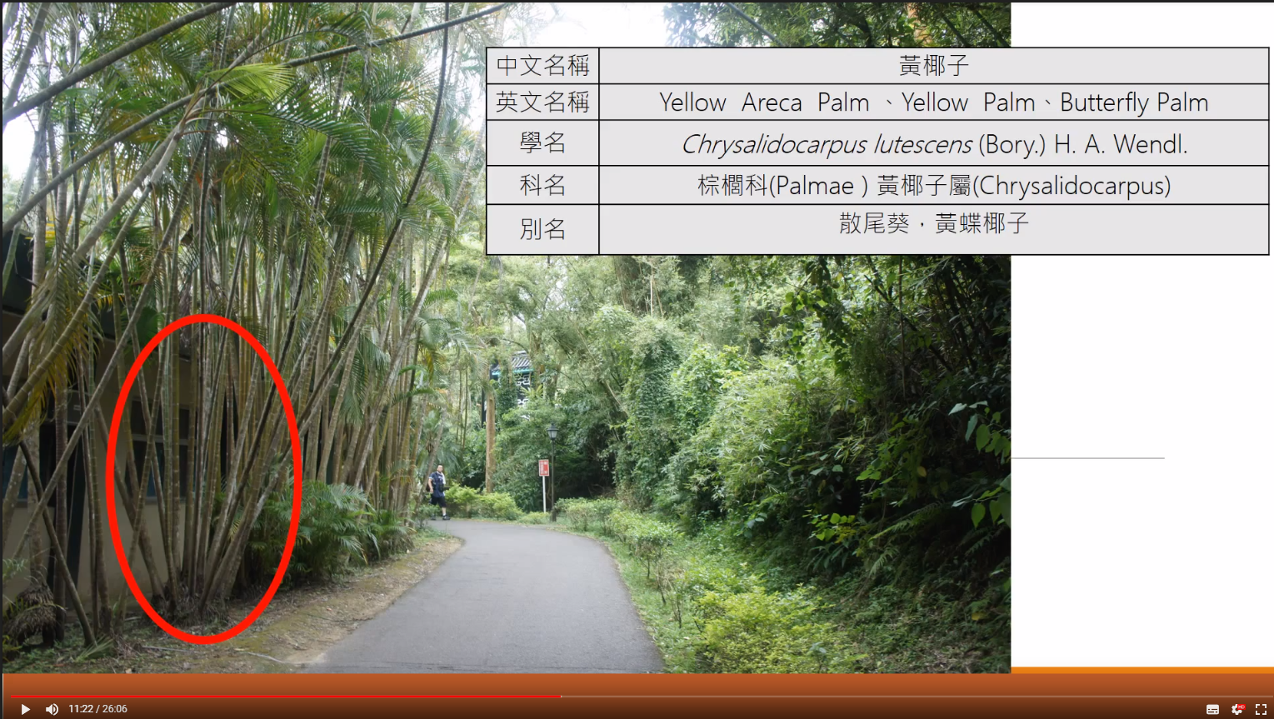
大溪課程：自導式影片（生物）
https://drive.google.com/drive/folders/0B3ZIm37x5Sr0WE1HcV91aHVKbHM?ogsrc=32

Slide 39


Slide 40
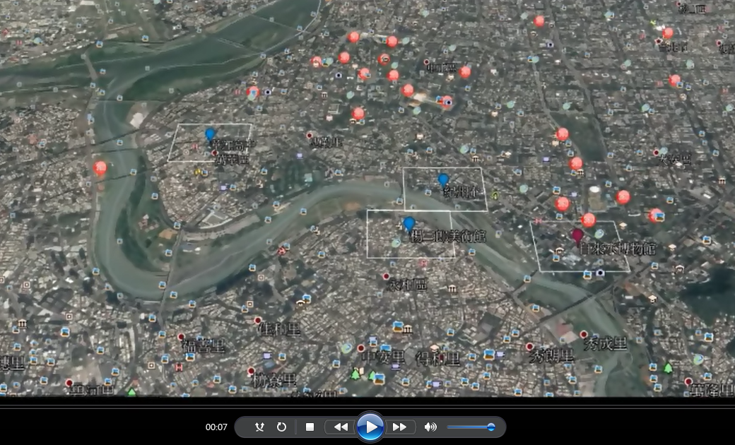
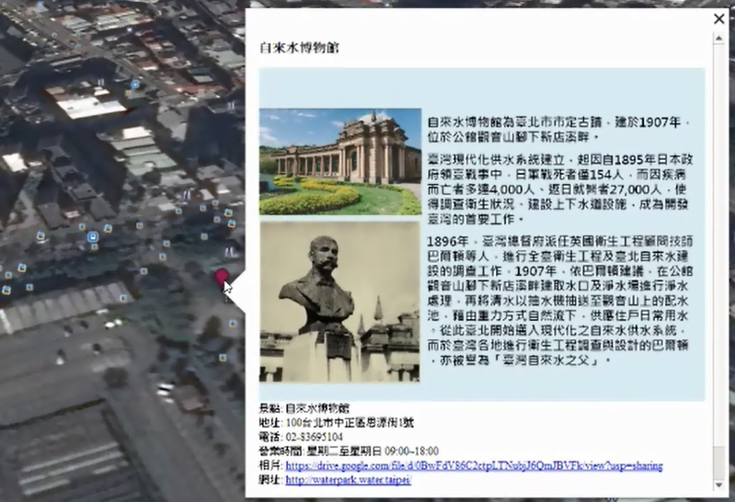
結合Google Earth 飛覽功能製作，鳥瞰新店溪流域特色景點
華江高中
紀州庵
楊三郎博物館
自來水博物館
新店溪
飛覽影片

Slide 41
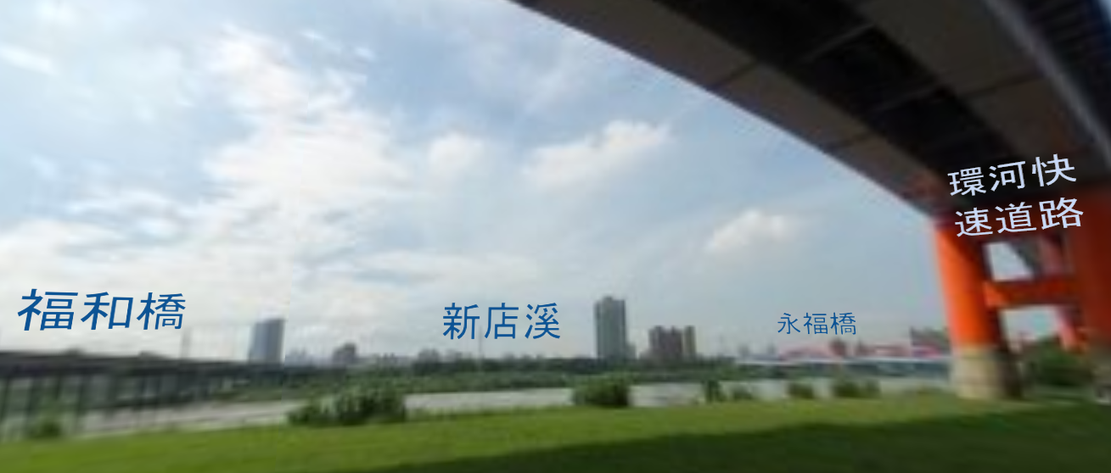


360° Co-Space跨越時空限制，將實景加值帶入教室置身探索
新店溪VR探索闖關

Slide 42


Slide 43


Slide 44



瓦磘溝走讀＆小導遊
Notes:
小組點位導覽初體驗
https://goo.gl/CL3v7T
小組手冊編輯初稿發表
https://goo.gl/UQh2k1

Slide 45



瓦磘溝參與式計畫
4月~6月 培力與提案期
６／１５實體及線上票選日
7月~12月 執行與匯整期

Slide 46


第一組：串連沿線店家策略聯盟，認識瓦磘溝特色點，集點兌換學生設計意象文創小物
第二組：沿岸淨溝活動，結合溝通餐會，號召居民一同行動，增進社區環境意識

Slide 47


Slide 48


Slide 49


Slide 50




Slide 51


持續擴大發展
溪洲的產業藝文
環境教育與瓦磘溝
楊三郎、雙和八景、城南文學
參與式計劃-踏查、發想、行動

Slide 52


Slide 53


GSuite教學影片
https://www.youtube.com/watch?v=lBDGvFCmUqo

Slide 54

Google
Classroom
線上教學平台

Slide 55

課後測驗
結合Google表單

Slide 56


Slide 57



馬來西亞循人中學交流：
龍鳳谷考察
走讀瓦磘溝

Slide 58

國際交流－馬來西亞姊妹校交流
循中學生在活動回饋中，對比馬來西亞的河流與瓦磘溝的情況

Slide 59


Slide 60



Slide 61


參與式提案粉絲專頁
成功吸引親友、社區人士的關注與回應
Notes:
提案粉絲頁：https://www.facebook.com/永平高中瓦磘溝參與式計劃-238411590249888/
投票社團：https://www.facebook.com/groups/211951732748230/

Slide 62


學生自主行動
拜訪里長與社區人士，洽談提案計畫的執行

Slide 63


